Slide 1
EUROPA.-LA VUELTA AL MUNDO EN 885 JARDINES.-ITALIA.-
GRANDI GIARDINI.-J
Seleccion de textos y fotografías por
JOSE ELIAS BONELLS

Slide 2
Giardini San Giuliano
A Van Looveren Baines, a medio camino entre Catania y Siracusa, 60 hectáreas de la propiedad de los Marqueses de San Giuliano encierran gran parte de la historia de una antigua familia noble y las sugerencias de un territorio siciliano que lleva las marcas de las civilizaciones antiguas, entre las necrópolis de la edad de bronce y vestigios de la Magna Grecia.
De toda la superficie cultivada con cítricos, 4 hectáreas se dedicaron al jardín desde 1974, cuando el actual propietario empezó a plantar árboles y arbustos ornamentales.

Slide 3
El jardín acompaña la estructura de final del siglo XV de la granja fortificada y toma el lugar de inmenso haya donde se centraliza los granos una vez fuertes y la uva y la aceituna para la producción de vino y aceite, antes de convertir a cítricos exclusivos: cada año, de octubre a mayo, en esta tierra fértil recoges 15 variedades de naranjas por 1 millón de libras.
En la década de 1990, con la intención de dar el pequeño cementerio Jardines de la finca, fue preguntado por Oliva di Collobiano, quien diseñó el supuesto jardín, dividido en cuatro espacios delimitados por muros de piedra seca.

Slide 4
Los cuatro momentos compositivos, que reemplace la huerta y explotan la saie, canales de riego tradicional de derivación árabe, incluyen un jardín árabe con nenúfares y tanques de agua; un jardín tropical de palmeras y grandes ejemplares de cactus; un jardín mediterráneo con rosas y pomelo; y por último un jardín de aromas que se cubre en la vegetación esponjosa de helichrysum, lavanda, tomillo, salvia, Cistus, Myrtle y otras plantas que emiten el perfume.
Destinados a la altura de su interés entre mayo y junio las floraciones, jardín mantenido por el jardinero central Rachel Lamb, es casi tan fascinante en septiembre y octubre, cuando renace después de la sequía de verano y ofrece un ejemplo armonioso y elocuente del jardín contemporáneo en la tierra de Sicilia.

Slide 5
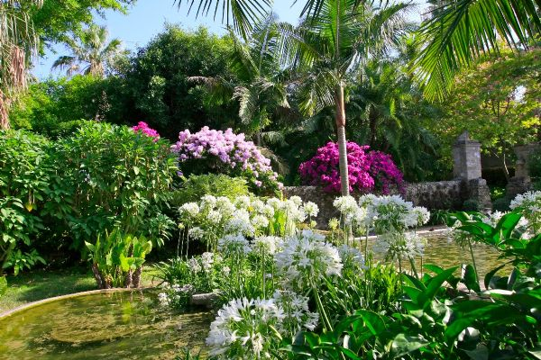
Notes:
Giardini San Giuliano.-q

Slide 6
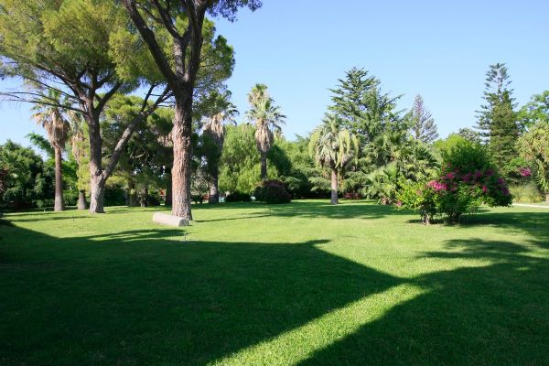
Notes:
Giardini San Giuliano.-q

Slide 7
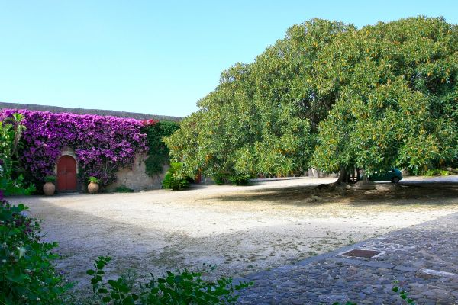
Notes:
Giardini San Giuliano.-q

Slide 8
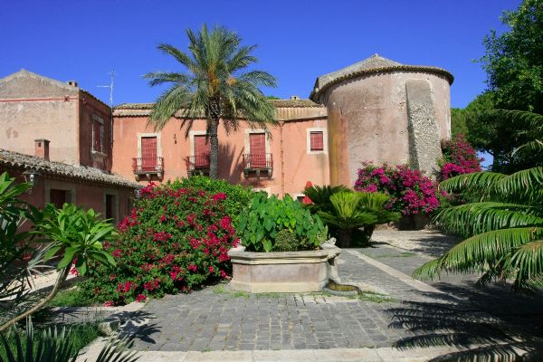
Notes:
Giardini San Giuliano.-q

Slide 9
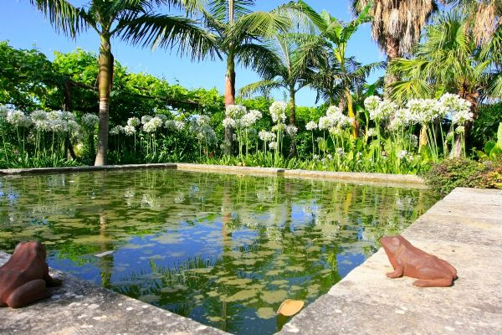
Notes:
Giardini San Giuliano.-q

Slide 10
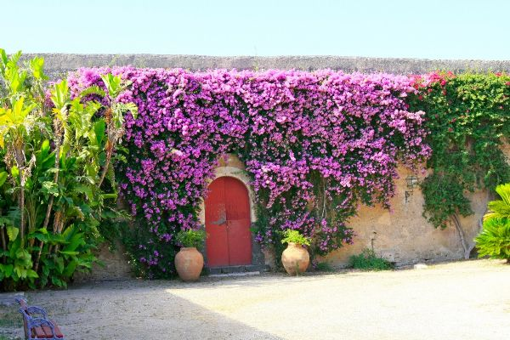
Notes:
Giardini San Giuliano.-q

Slide 11
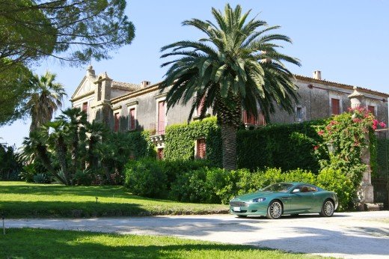
Notes:
Giardini San Giuliano.-q

Slide 12
VILLA GAMBERAIA
Esta propiedad es relativamente pequeña (aproximadamente un acre) es un concentrado de arquitectura y paisaje de la sabiduría del siglo XVII al siglo XX y disfruta de una vista espectacular de una colina fuera de la ciudad de Settignano cuyas terrazas antiguas, asume el control en la ciudad de Florencia y el valle del río Arno.
La villa fue terminada en 1610 y habitada por la familia de Lapi hasta la venta a la marchesi Capponi, quien extendió el agregado y jardín de estatuas y fuentes

Slide 13
A principios del siglo pasado fue comprada por un excéntrico ruso de la señora, Jeanne Ghyka, quien dedicó parte de su vida a la transformación de los ya famosos jardines, enriqueciendo el Evergreen austero con colorido plantaciones de rosas y flores de la planta y transformar el jardín italiano del siglo XVIII con vistas a la villa en un juego brillante e ingenioso de plenitud y vacío, en que las cuencas de agua delimitadas por boj podado reemplazar parterre.
El eje longitudinal de 225 metros consta de una gran avenida en prato que extremos norte en un Ninfeo decorada con Bajorrelieves y sur se abre el valle

Slide 14
A lo largo del eje transversal de 105 metros, en el cruce con las principales, uno es el gabinete decorado con estatuas, fuentes y cuatro escaleras simétricas hermosas dan acceso a dos bosques de encinas centenarias y el giardino dei limoni, con plataforma y peonías árbol collares rosa "Albértine".
Para la perfección de la maqueta, este jardín ha sido una referencia importante en la obra de dos grandes contemporáneos paisajistas, Geoffrey Jellicoe, que tuvo la inspiración para la restauración del jardín de Sutton Place (Inglaterra) y Pietro Porcinai, oriundo de Settignano y el hijo de un jardinero de Gamberaia.

Slide 15
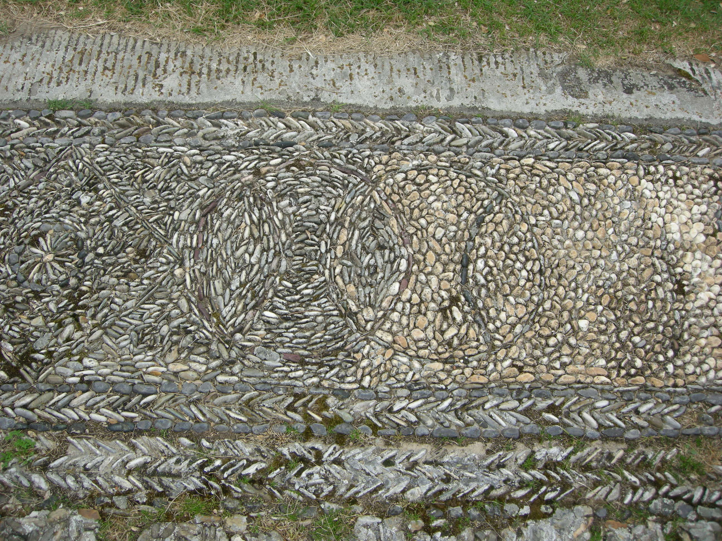

Slide 16
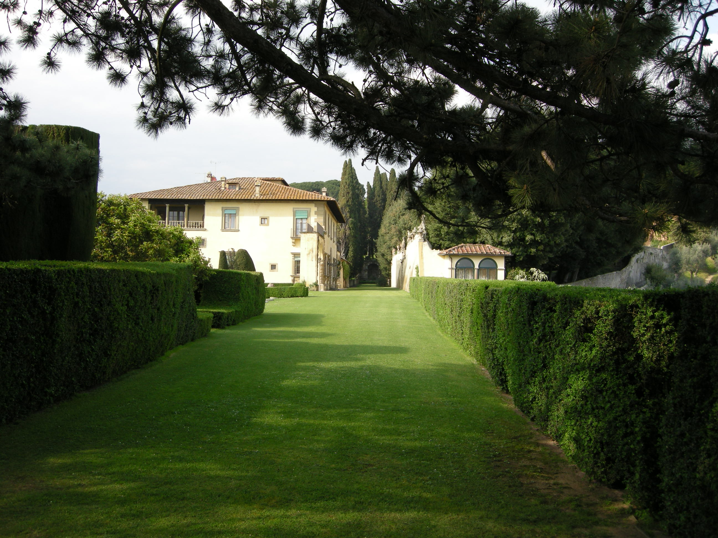

Slide 17
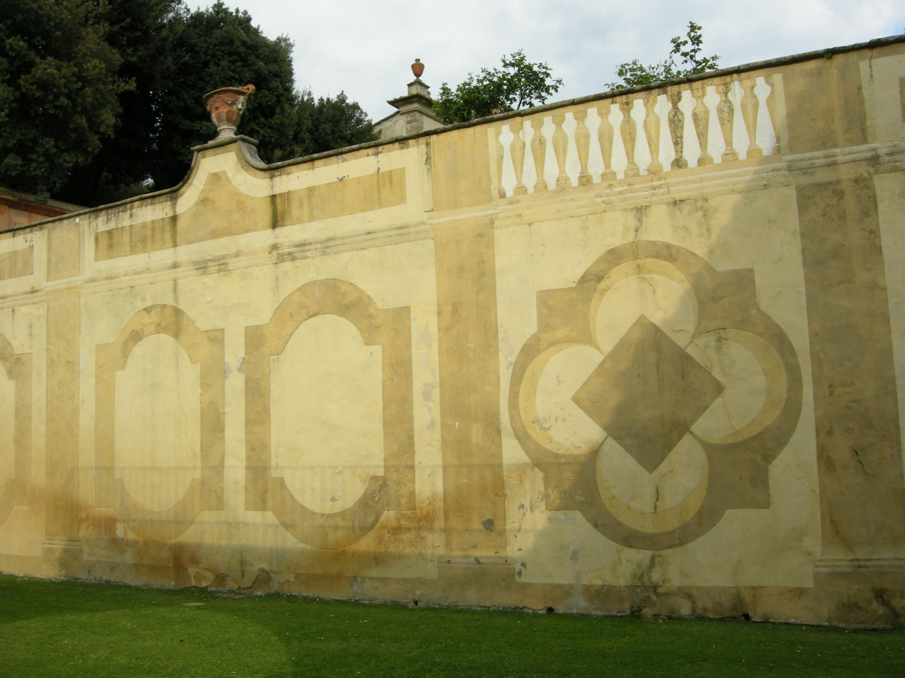
Notes:
Giardino di Villa Gamberaia

Slide 18
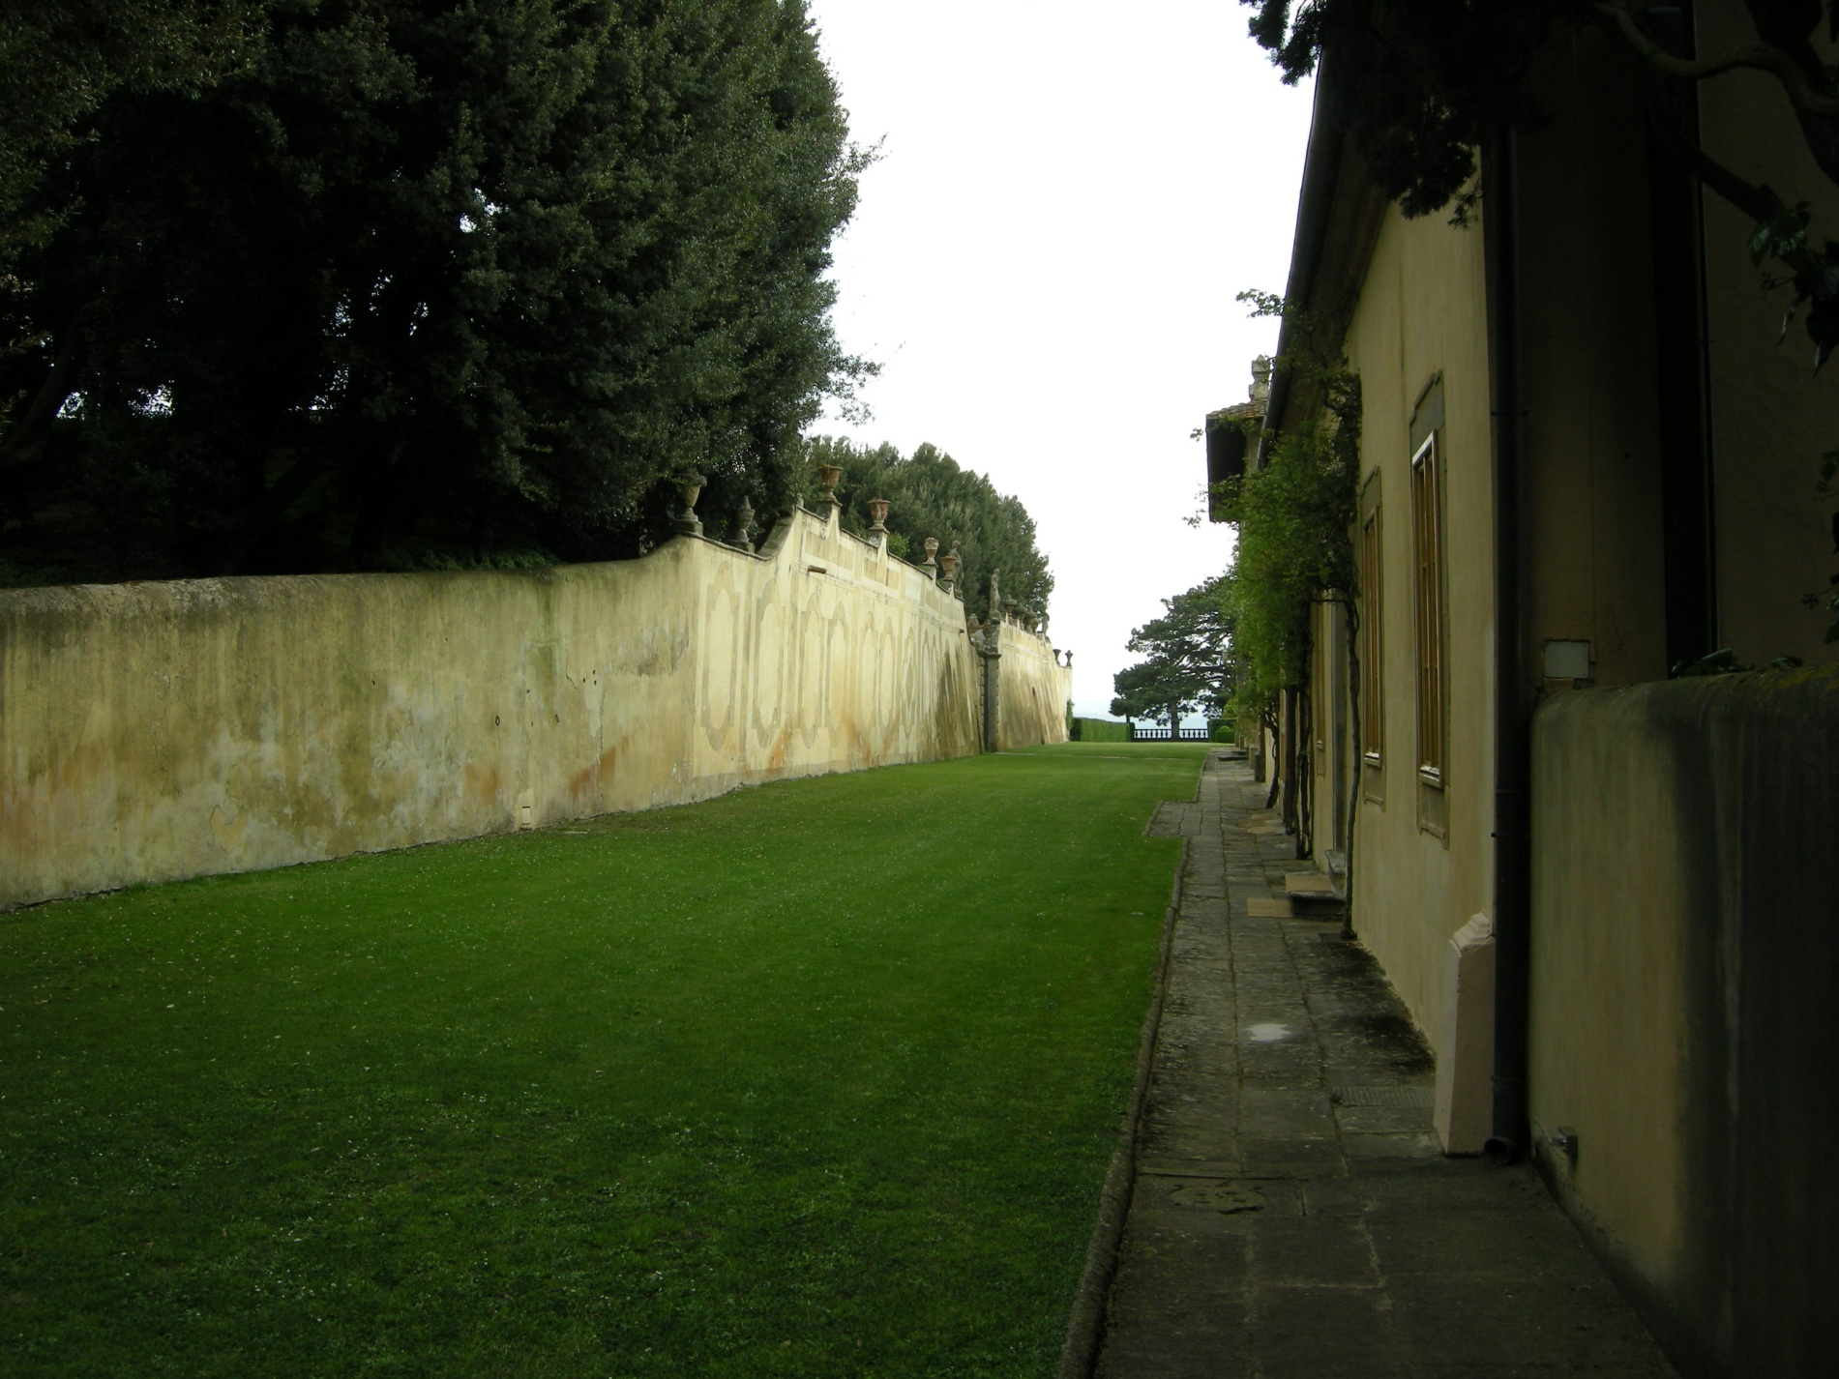
Notes:
Giardino di Villa Gamberaia.-Bowling Green

Slide 19
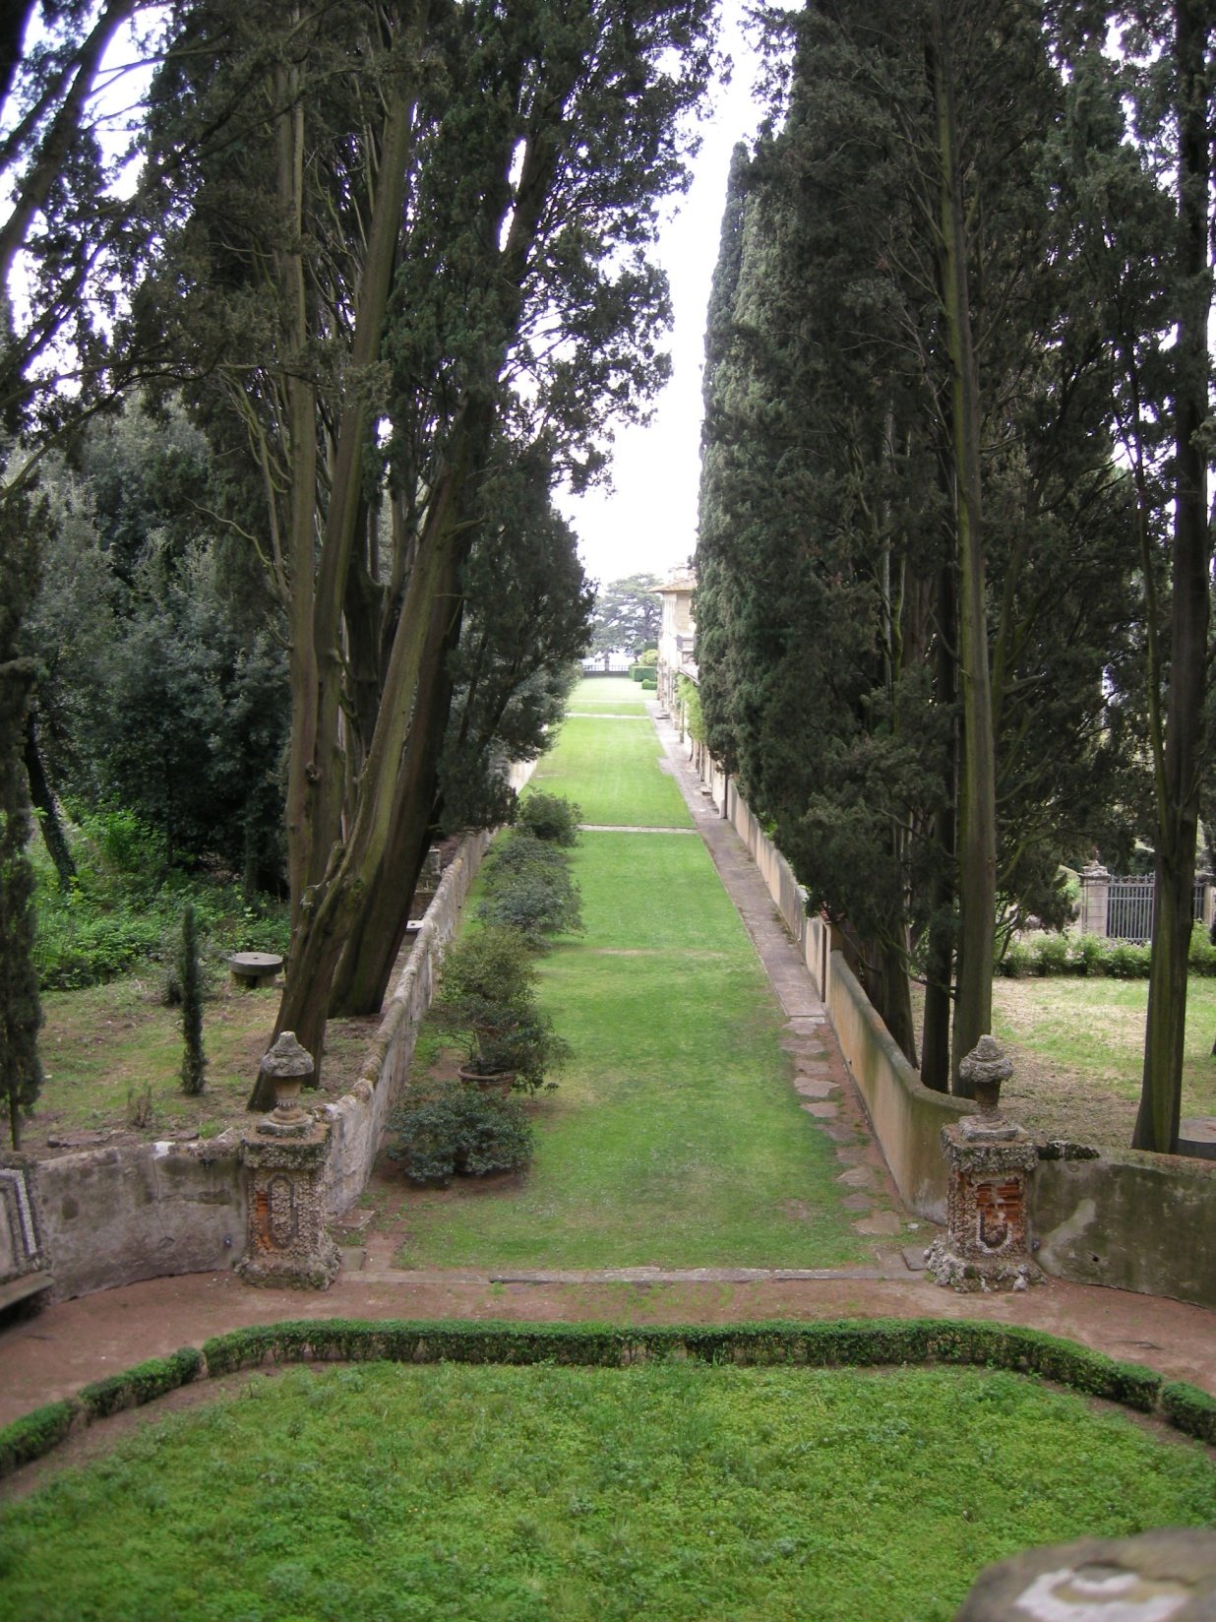
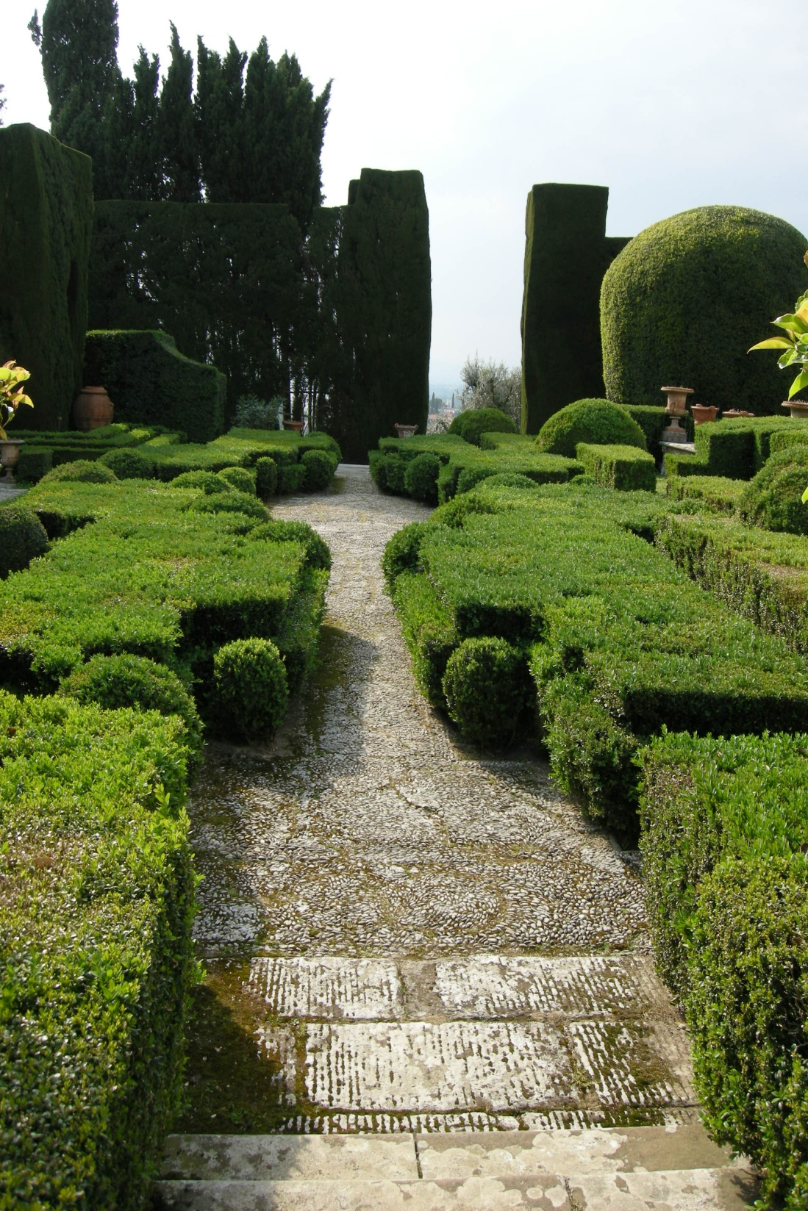
Notes:
Giardino di Villa Gamberaia

Slide 20
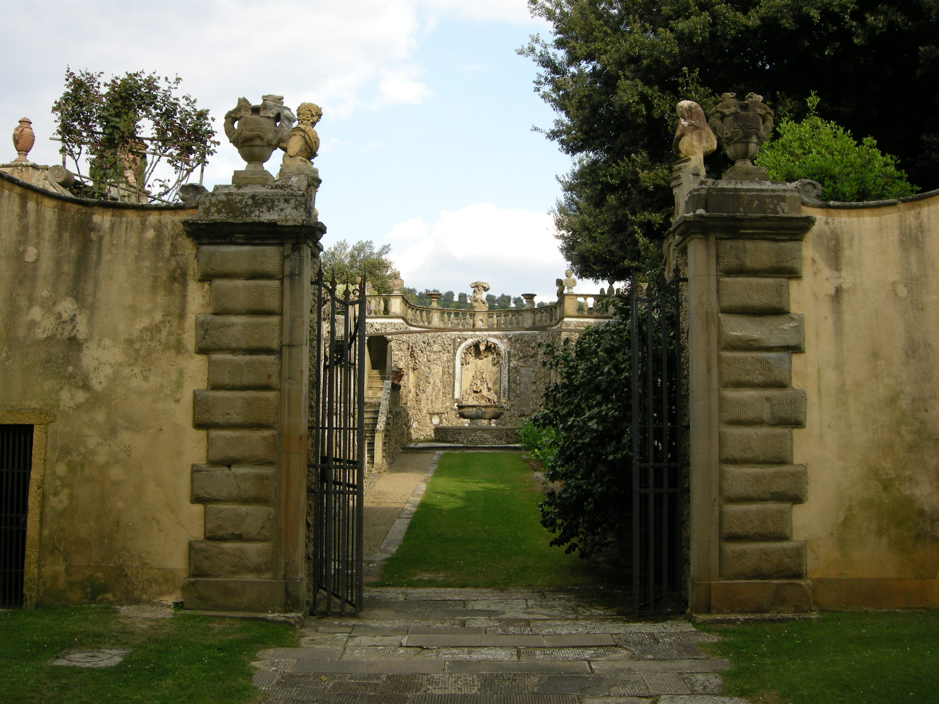
Notes:
Giardino di Villa Gamberaia

Slide 21
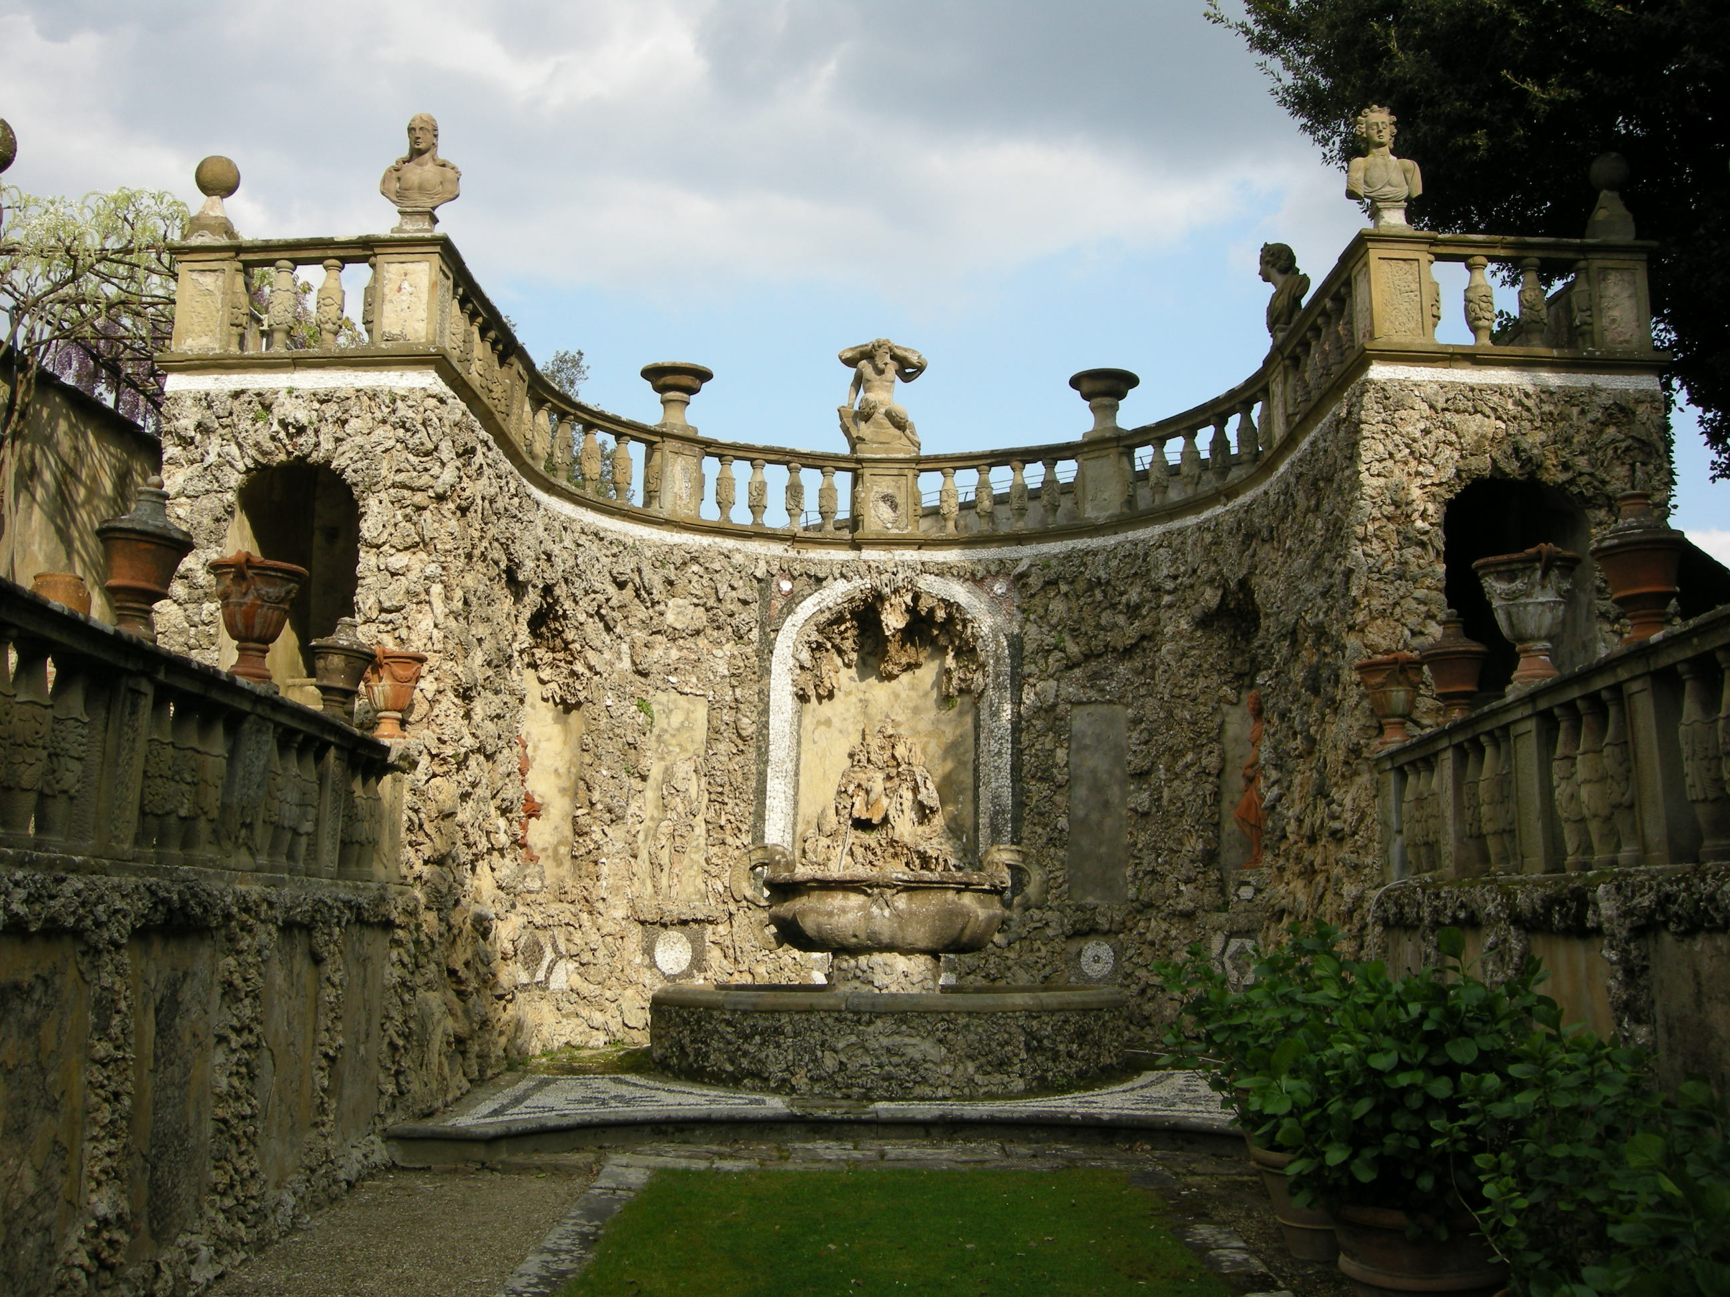
Notes:
Giardino di Villa Gamberaia.-Gabineto Rustico

Slide 22
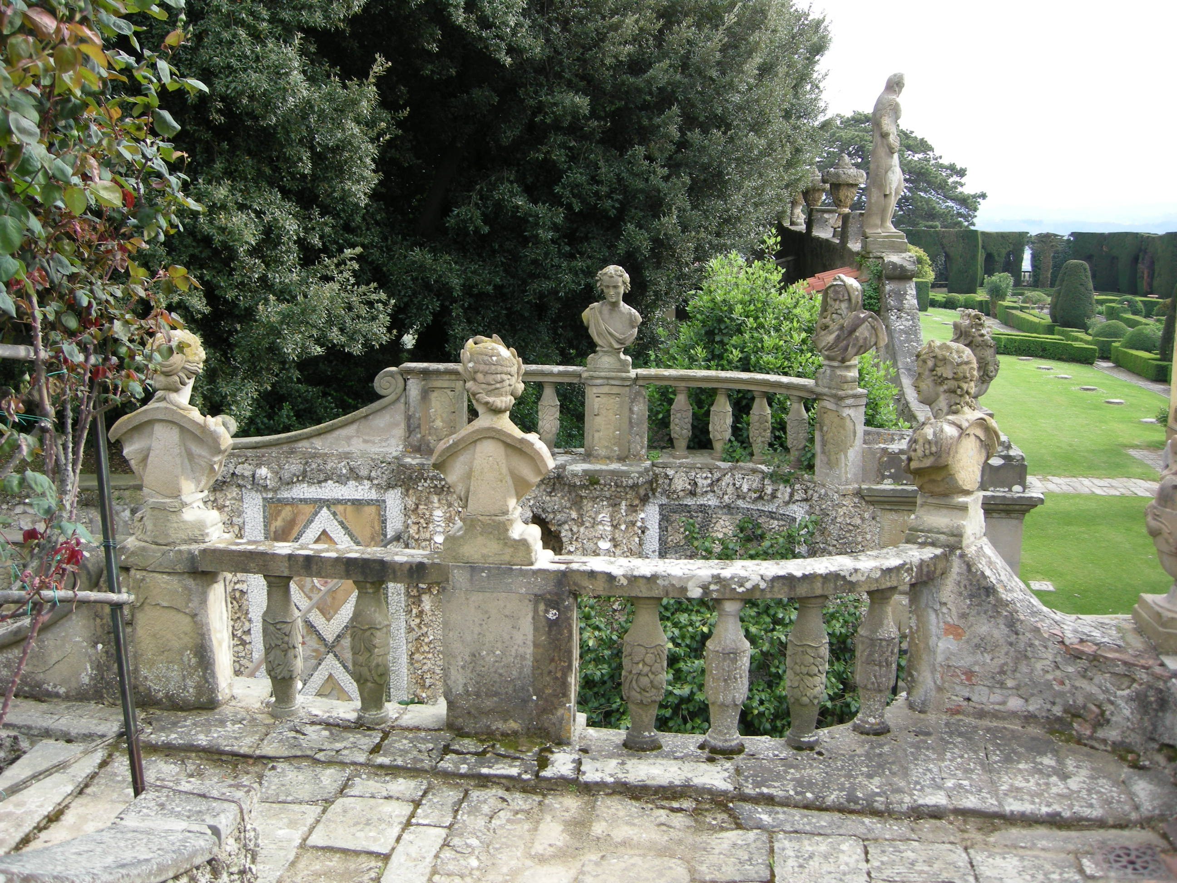
Notes:
Giardino di Villa Gamberaia.-Gabinete Rustico

Slide 23
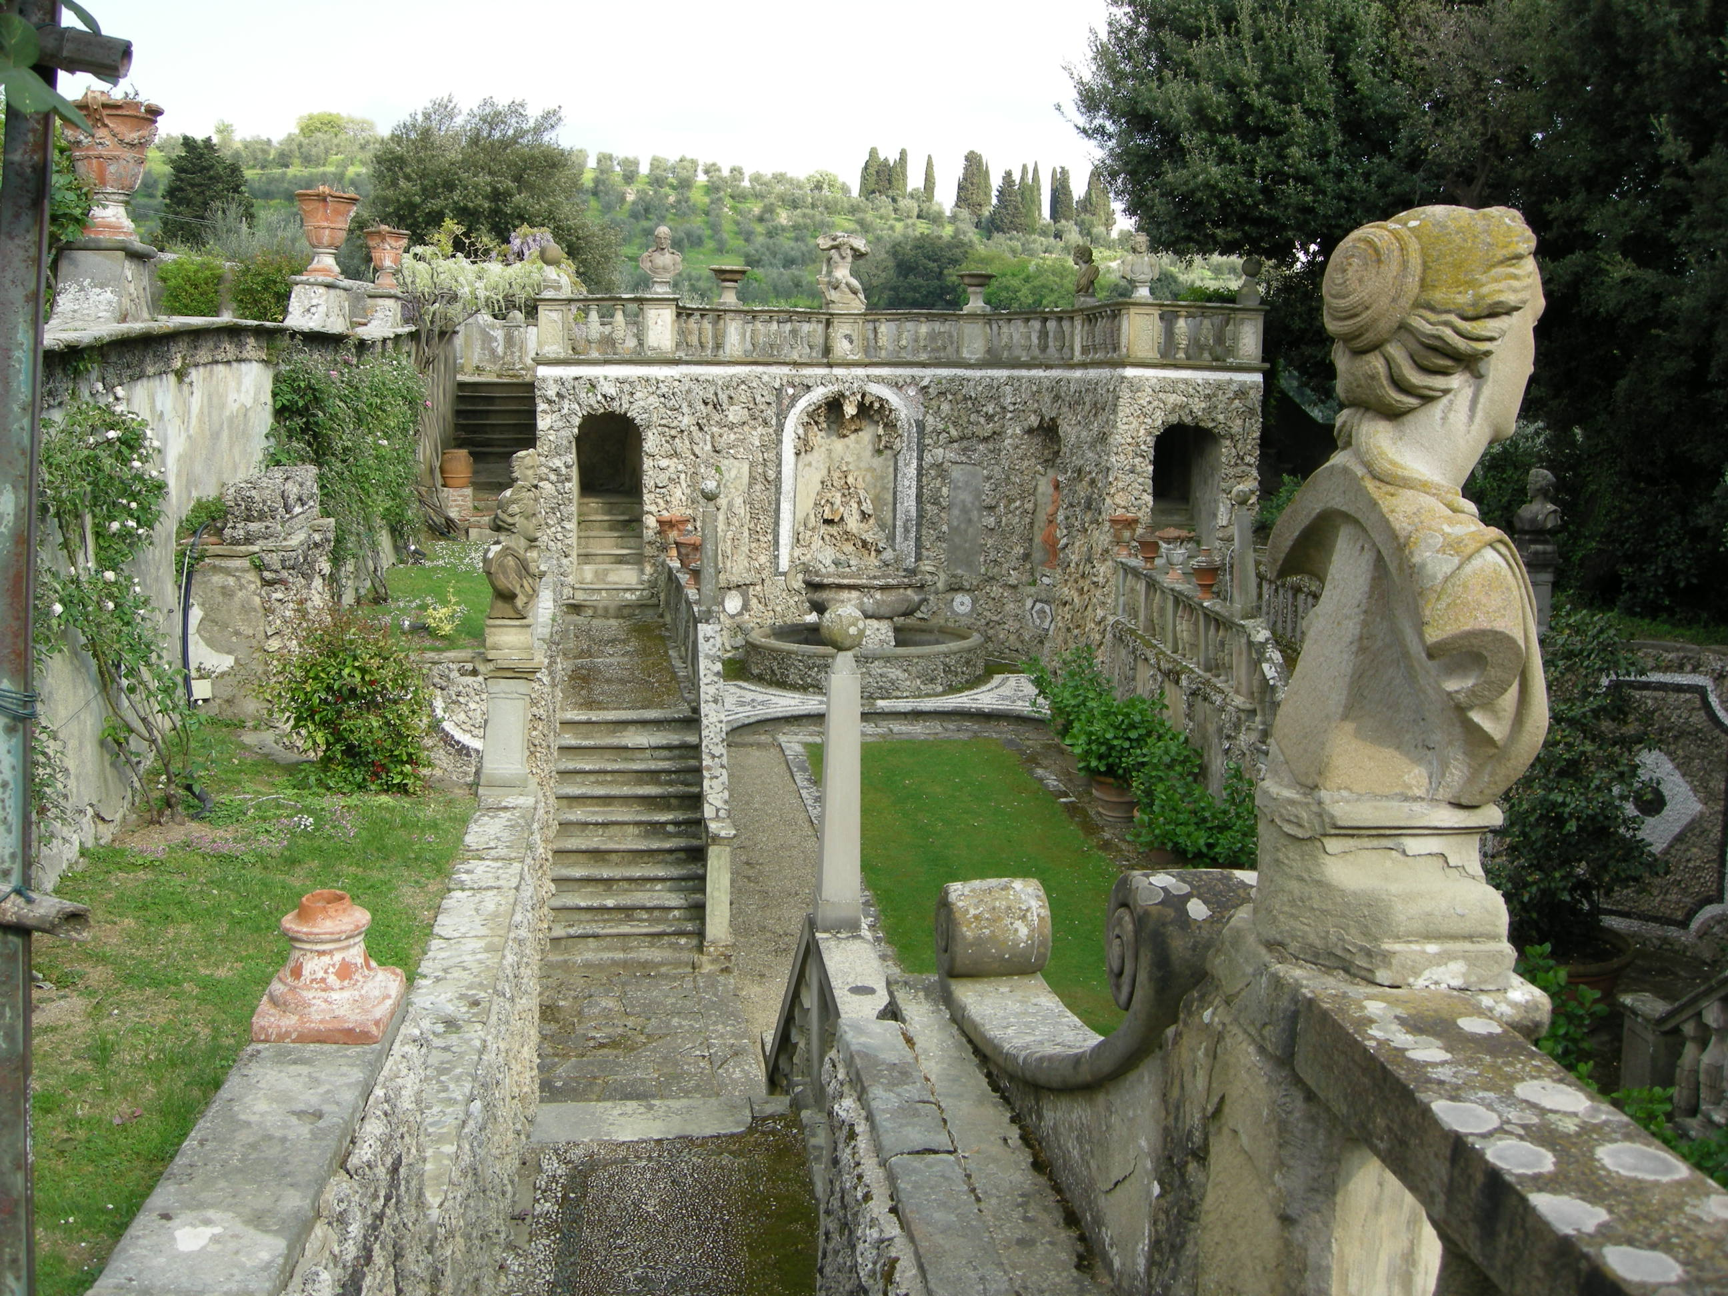
Notes:
Giardino di Villa Gamberaia

Slide 24
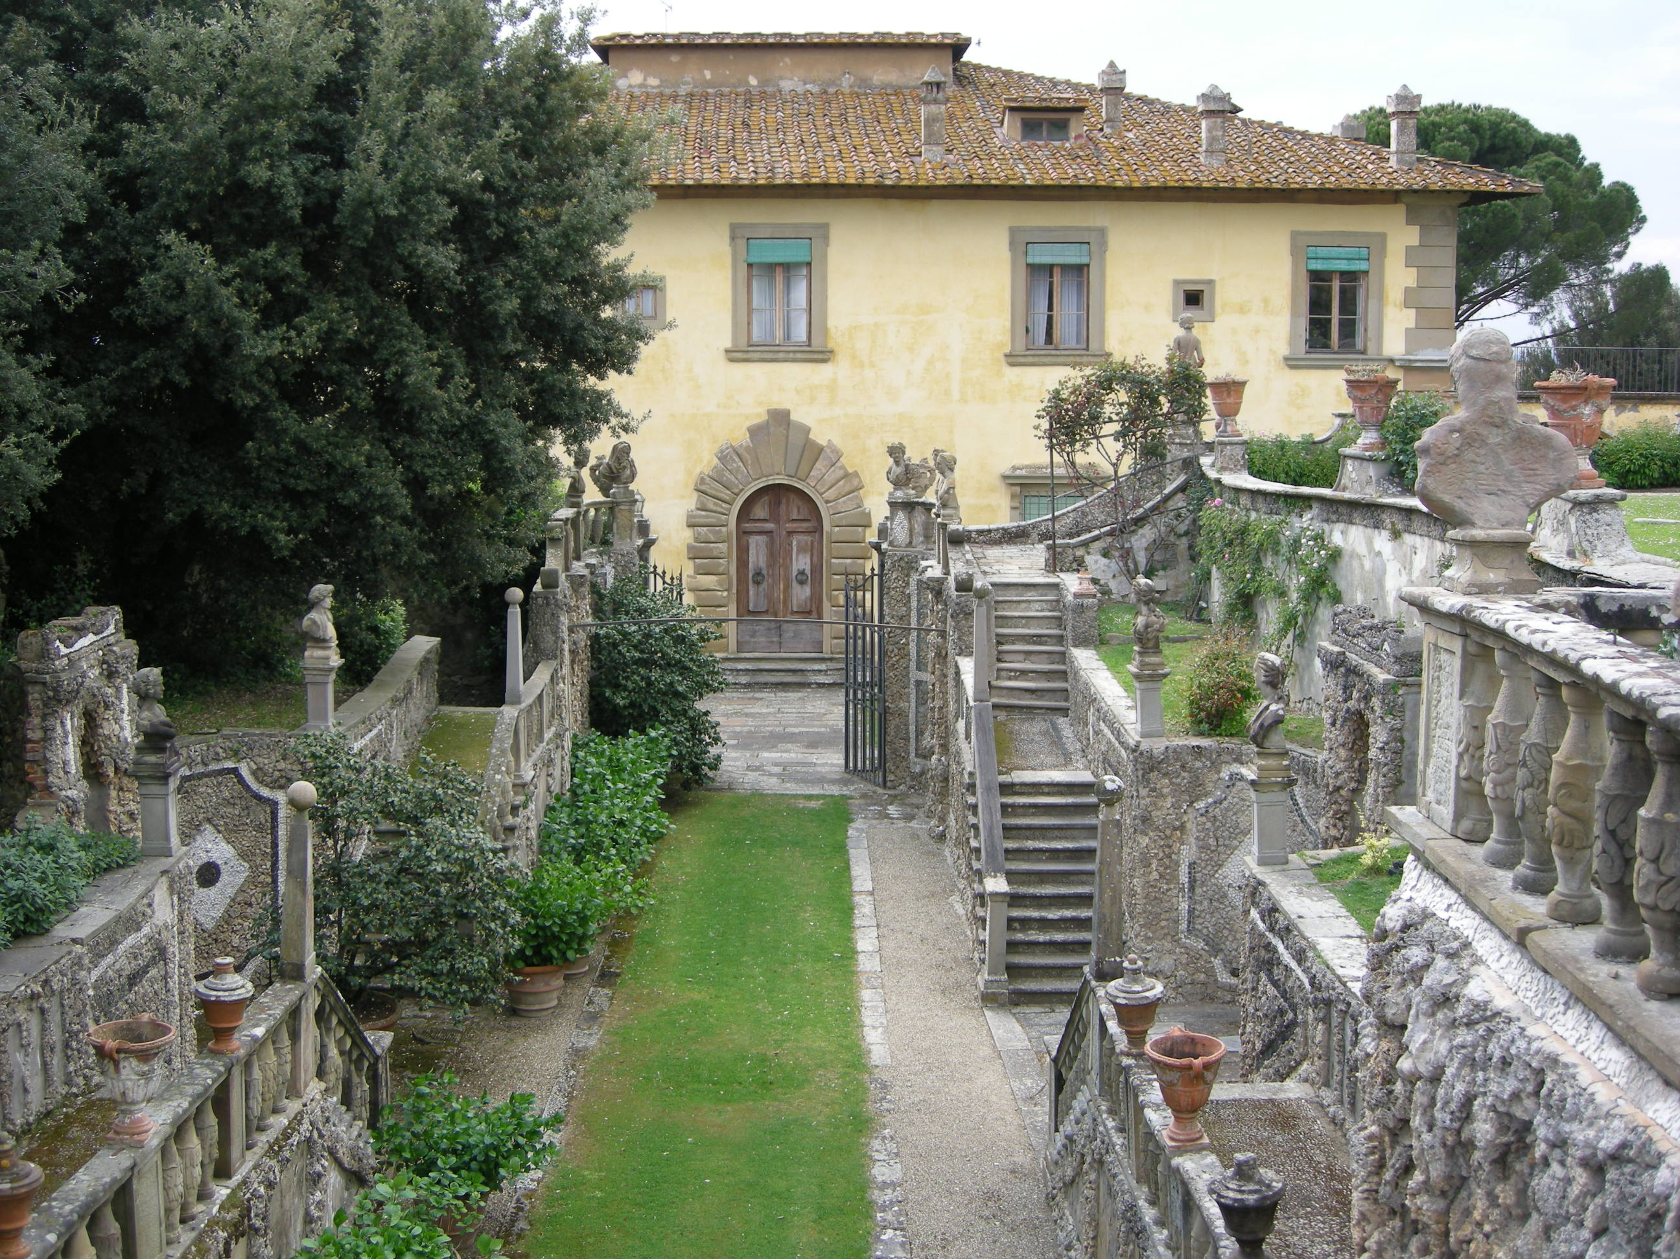
Notes:
Giardino di Villa Gamberaia

Slide 25
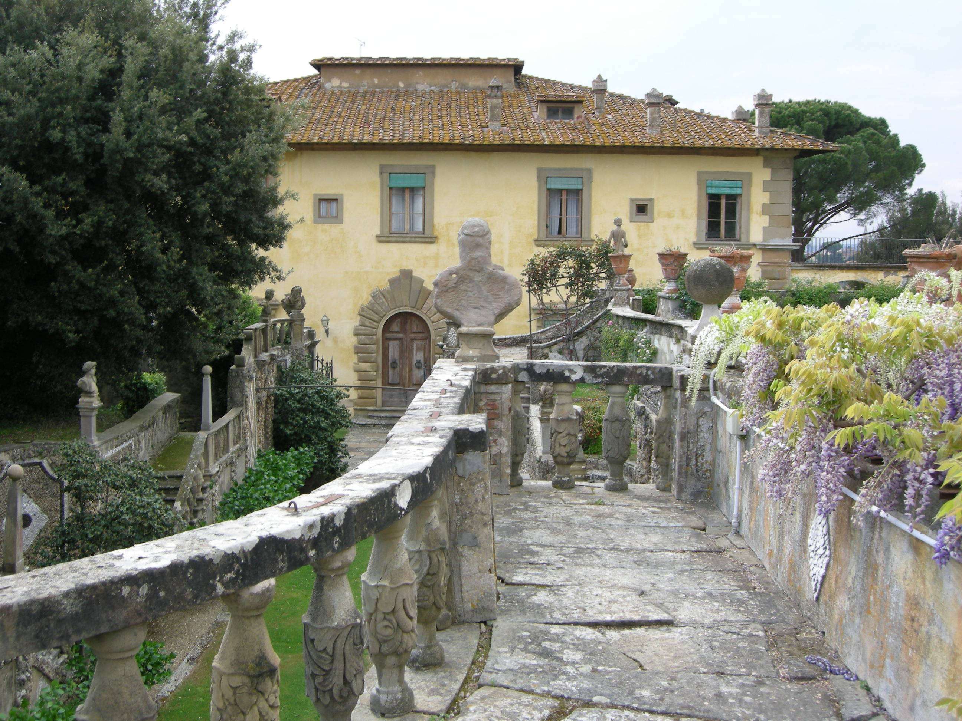
Notes:
Giardino di Villa Gamberaia

Slide 26
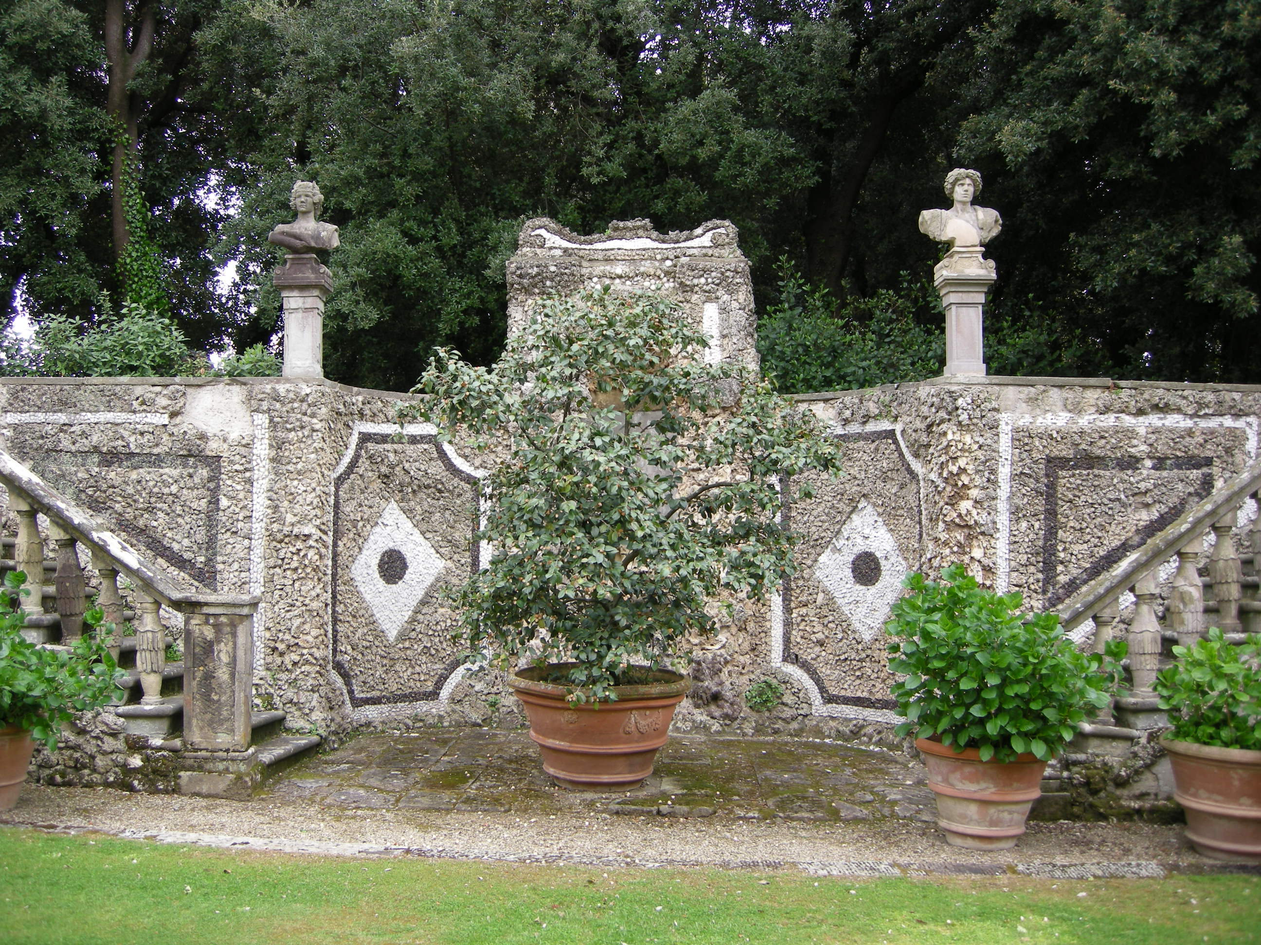
Notes:
Giardino di Villa Gamberaia

Slide 27
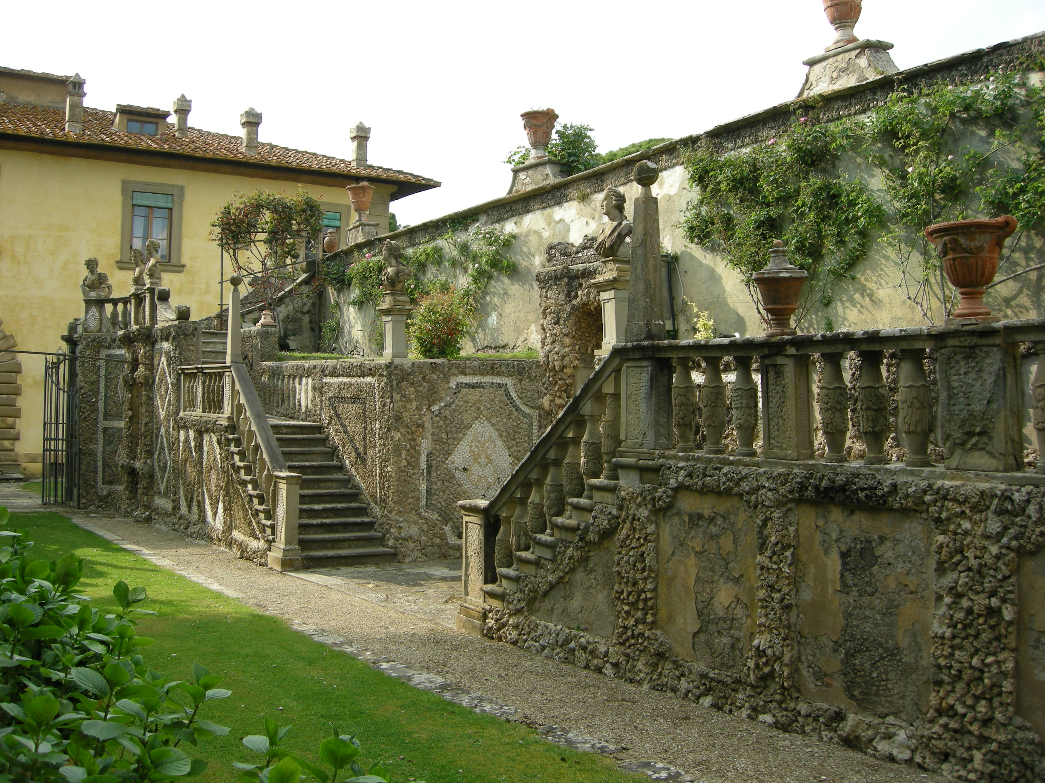
Notes:
Giardino di Villa Gamberaia

Slide 28
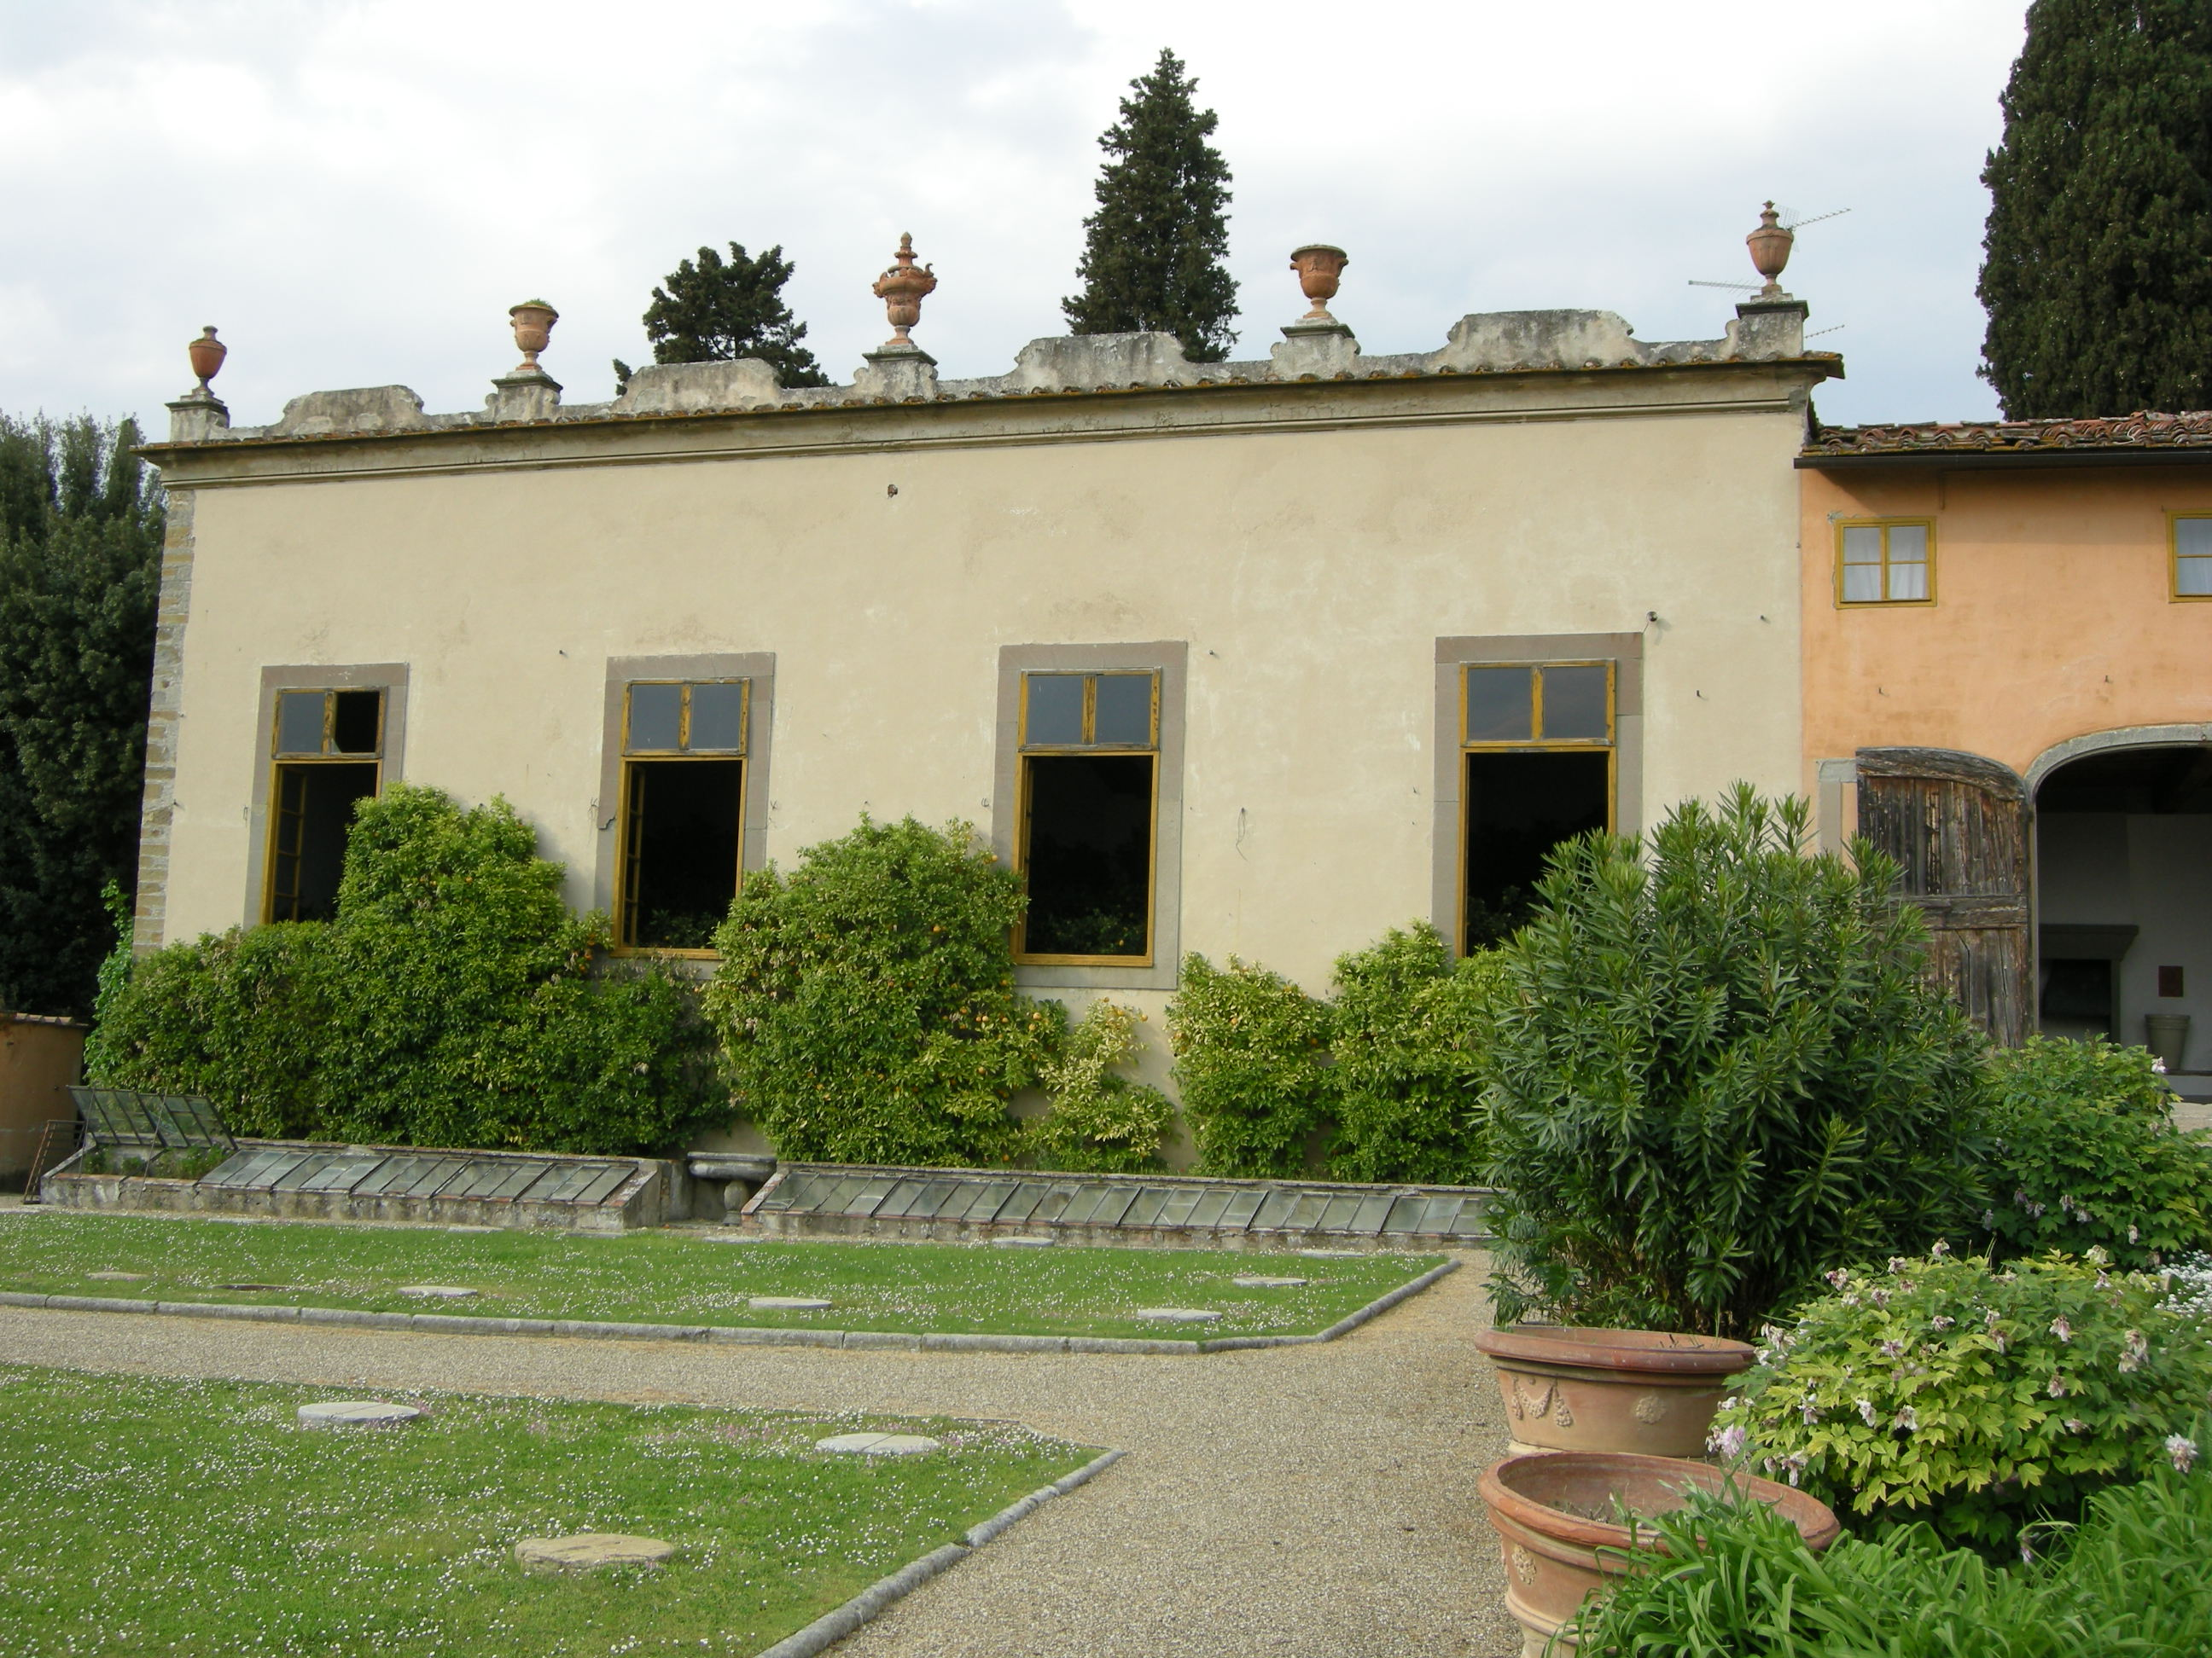
Notes:
Giardino di Villa Gamberaia

Slide 29
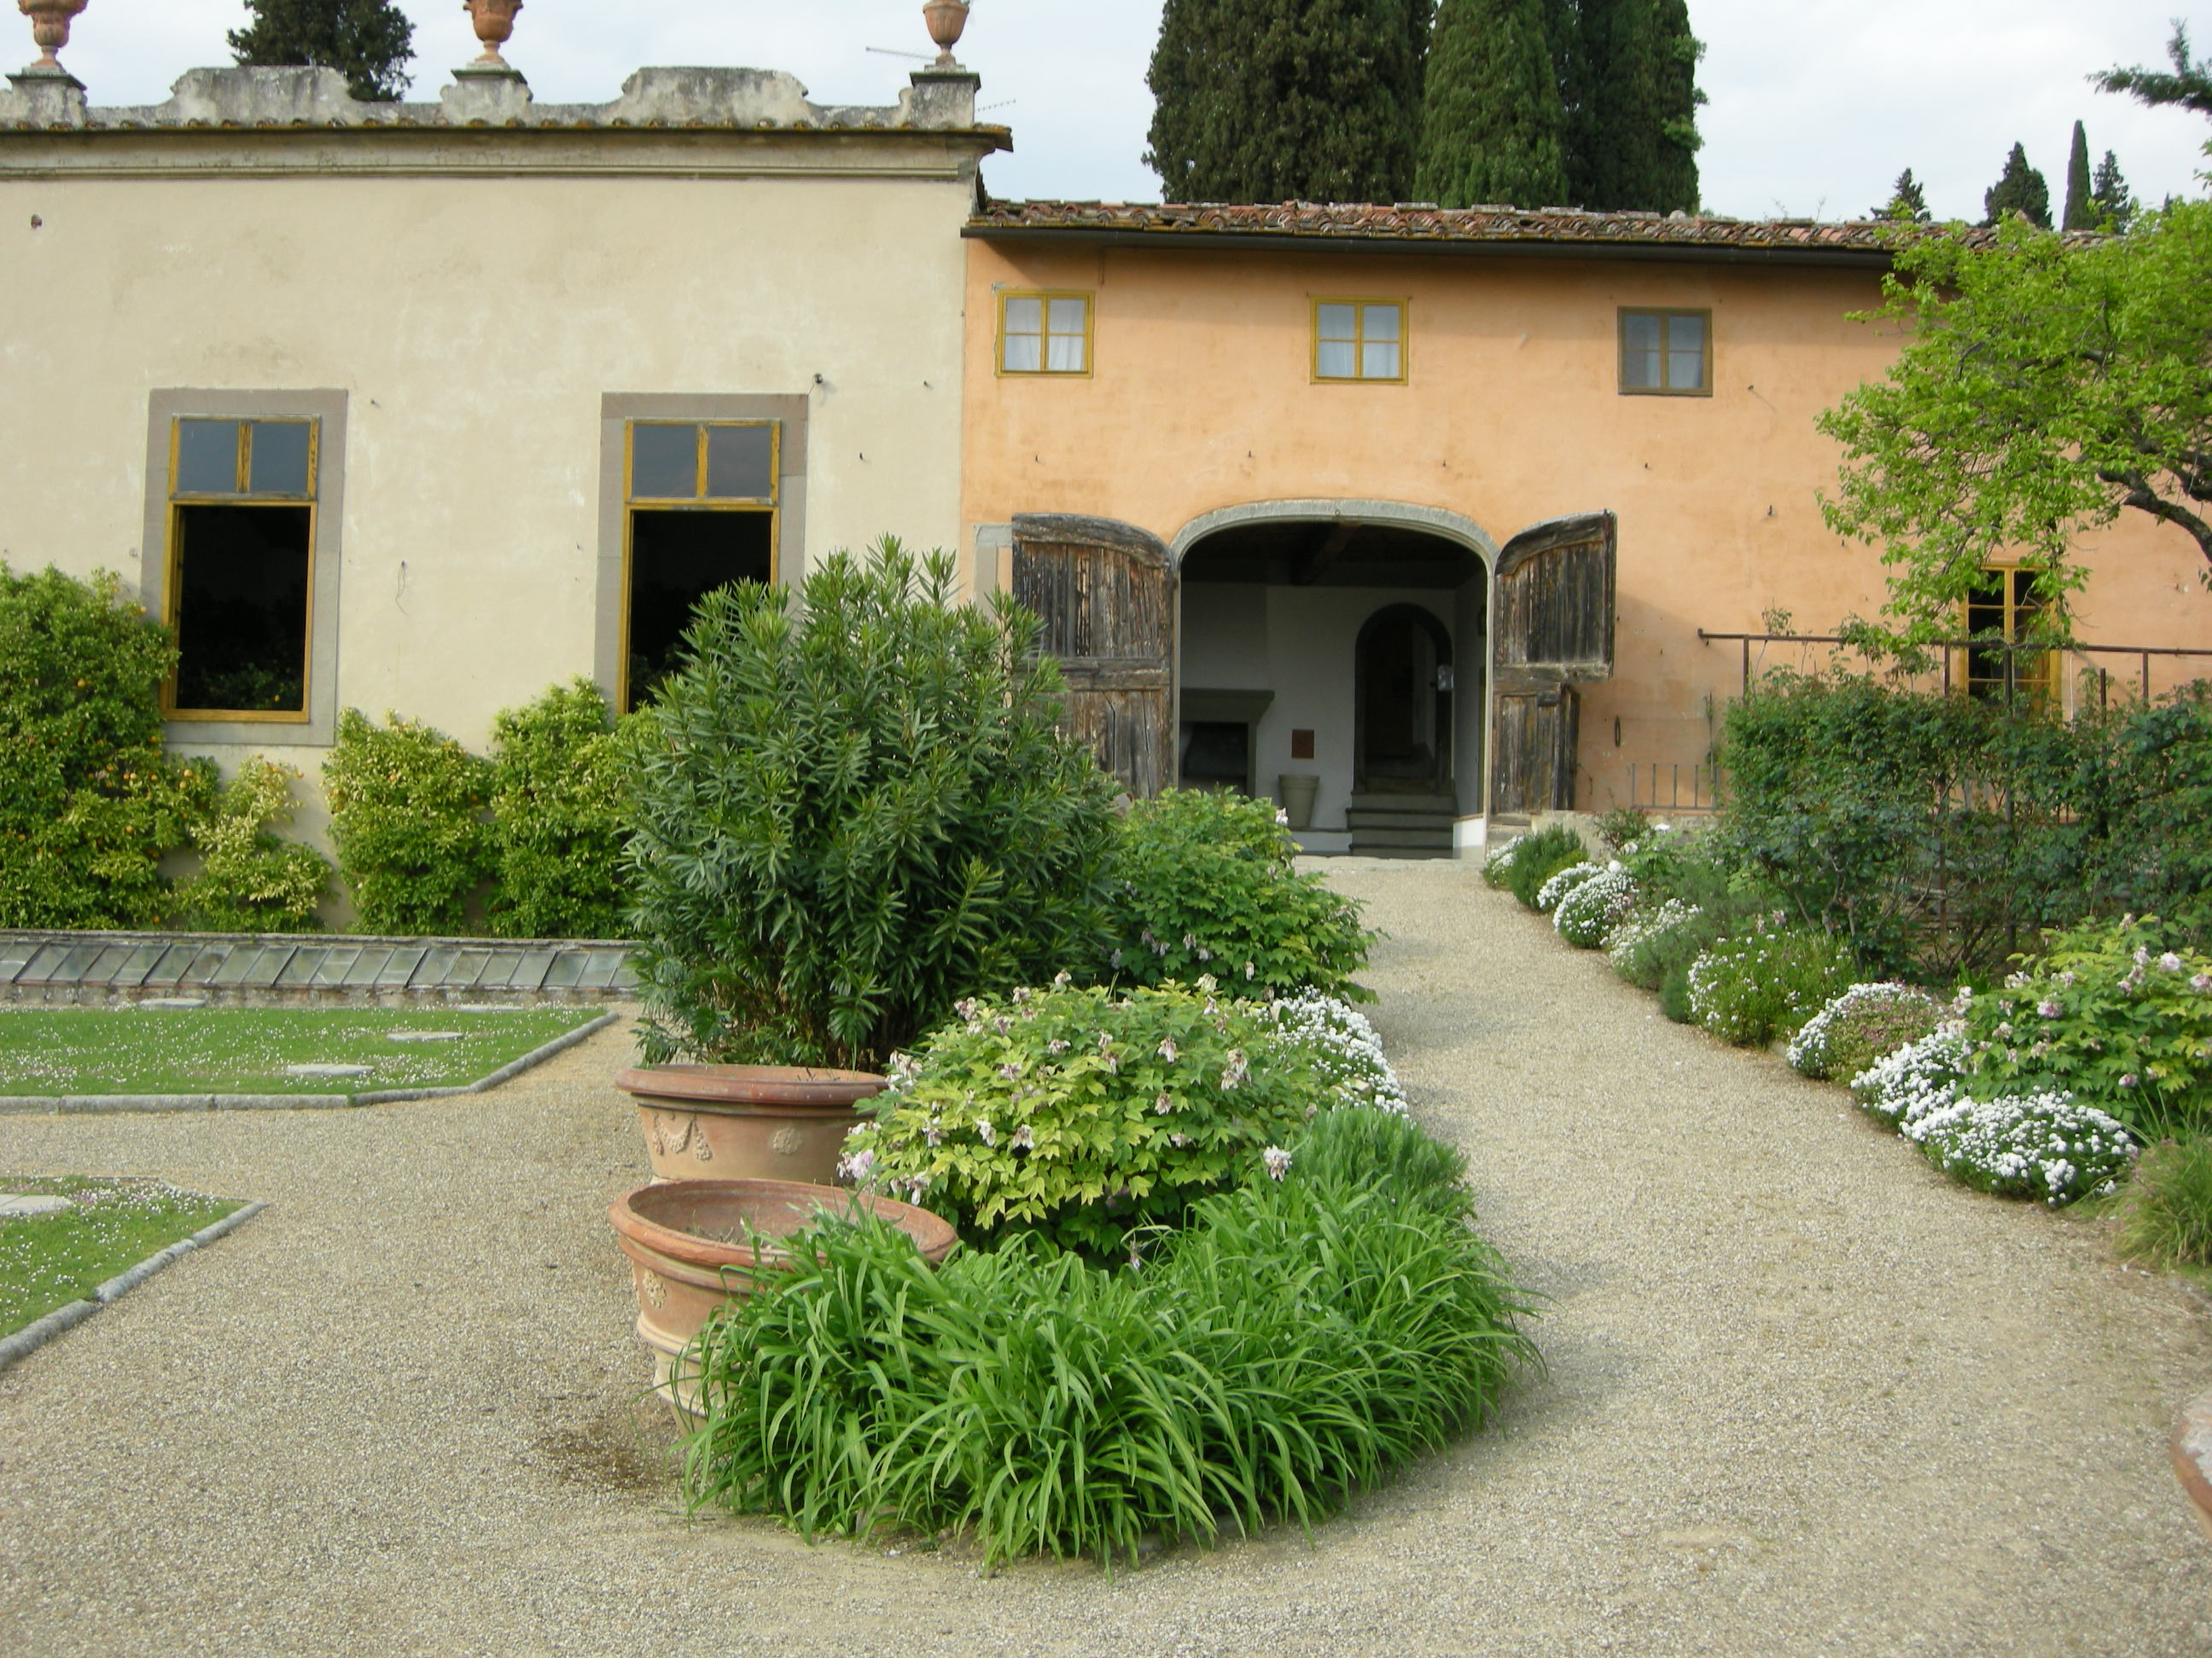
Notes:
Giardino di Villa Gamberaia

Slide 30
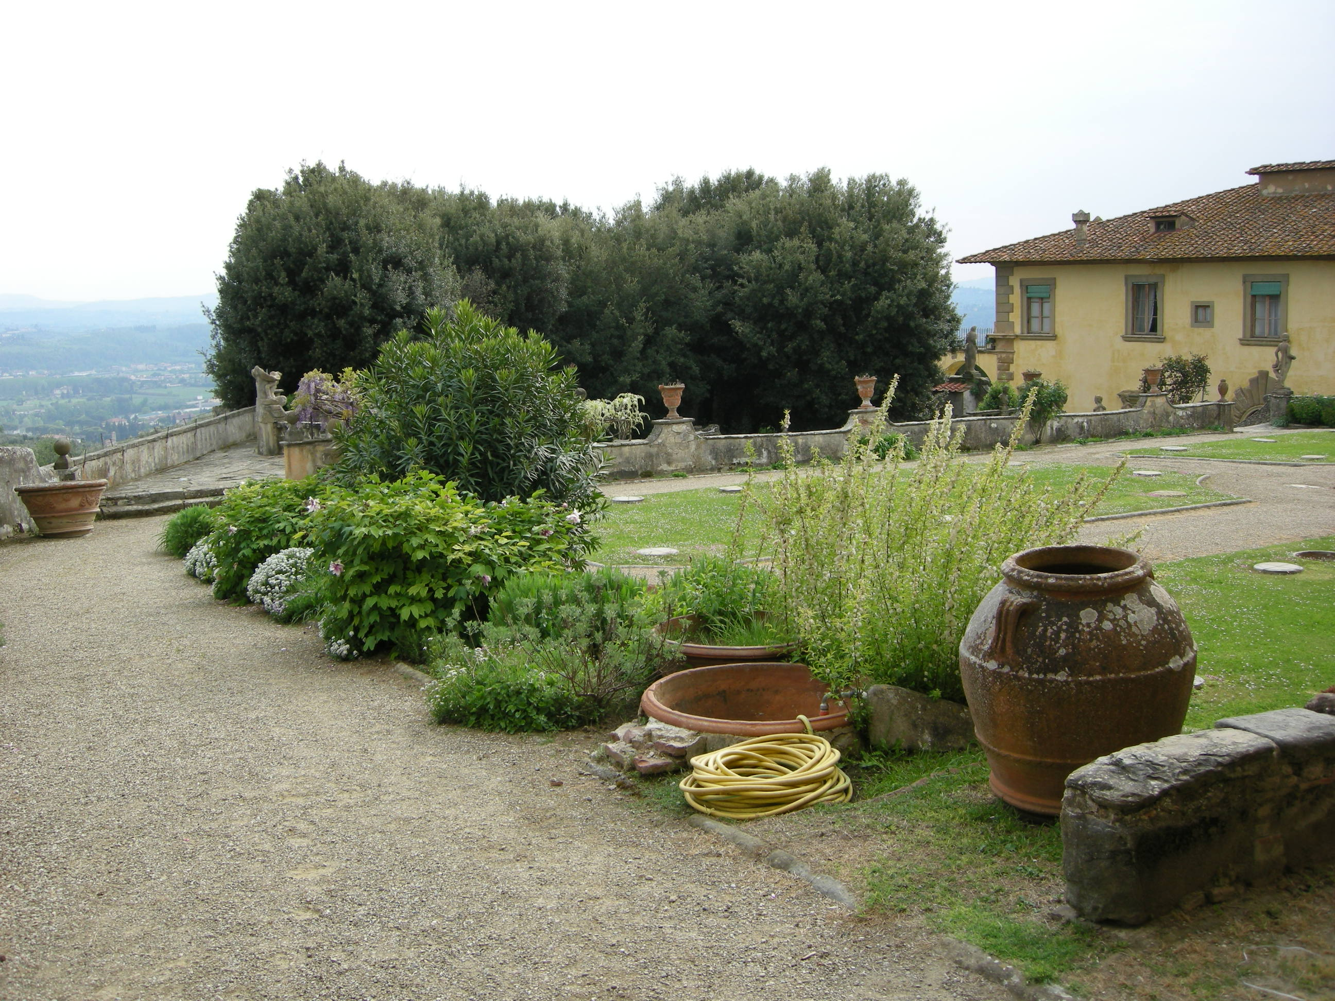
Notes:
Giardino di Villa Gamberaia

Slide 31
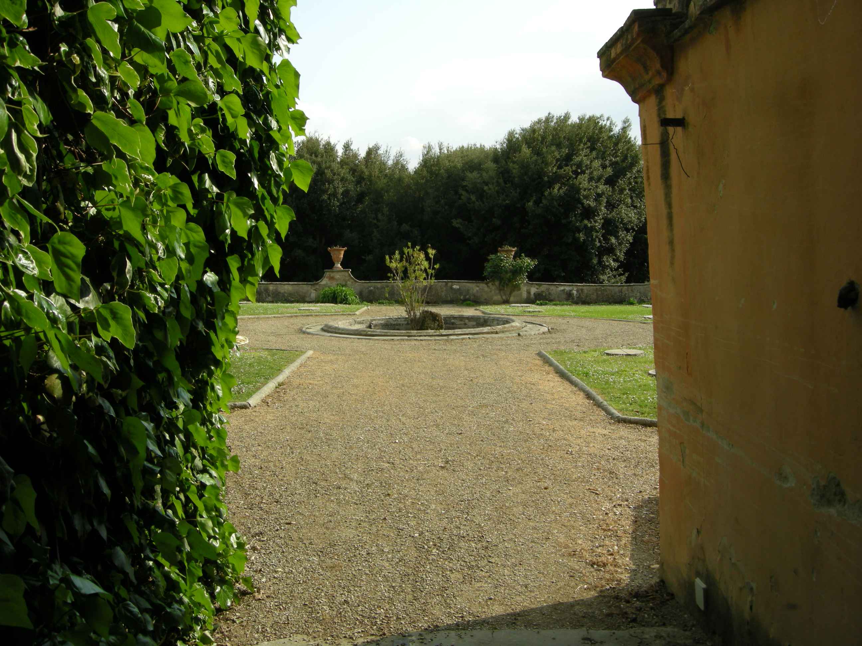

Slide 32
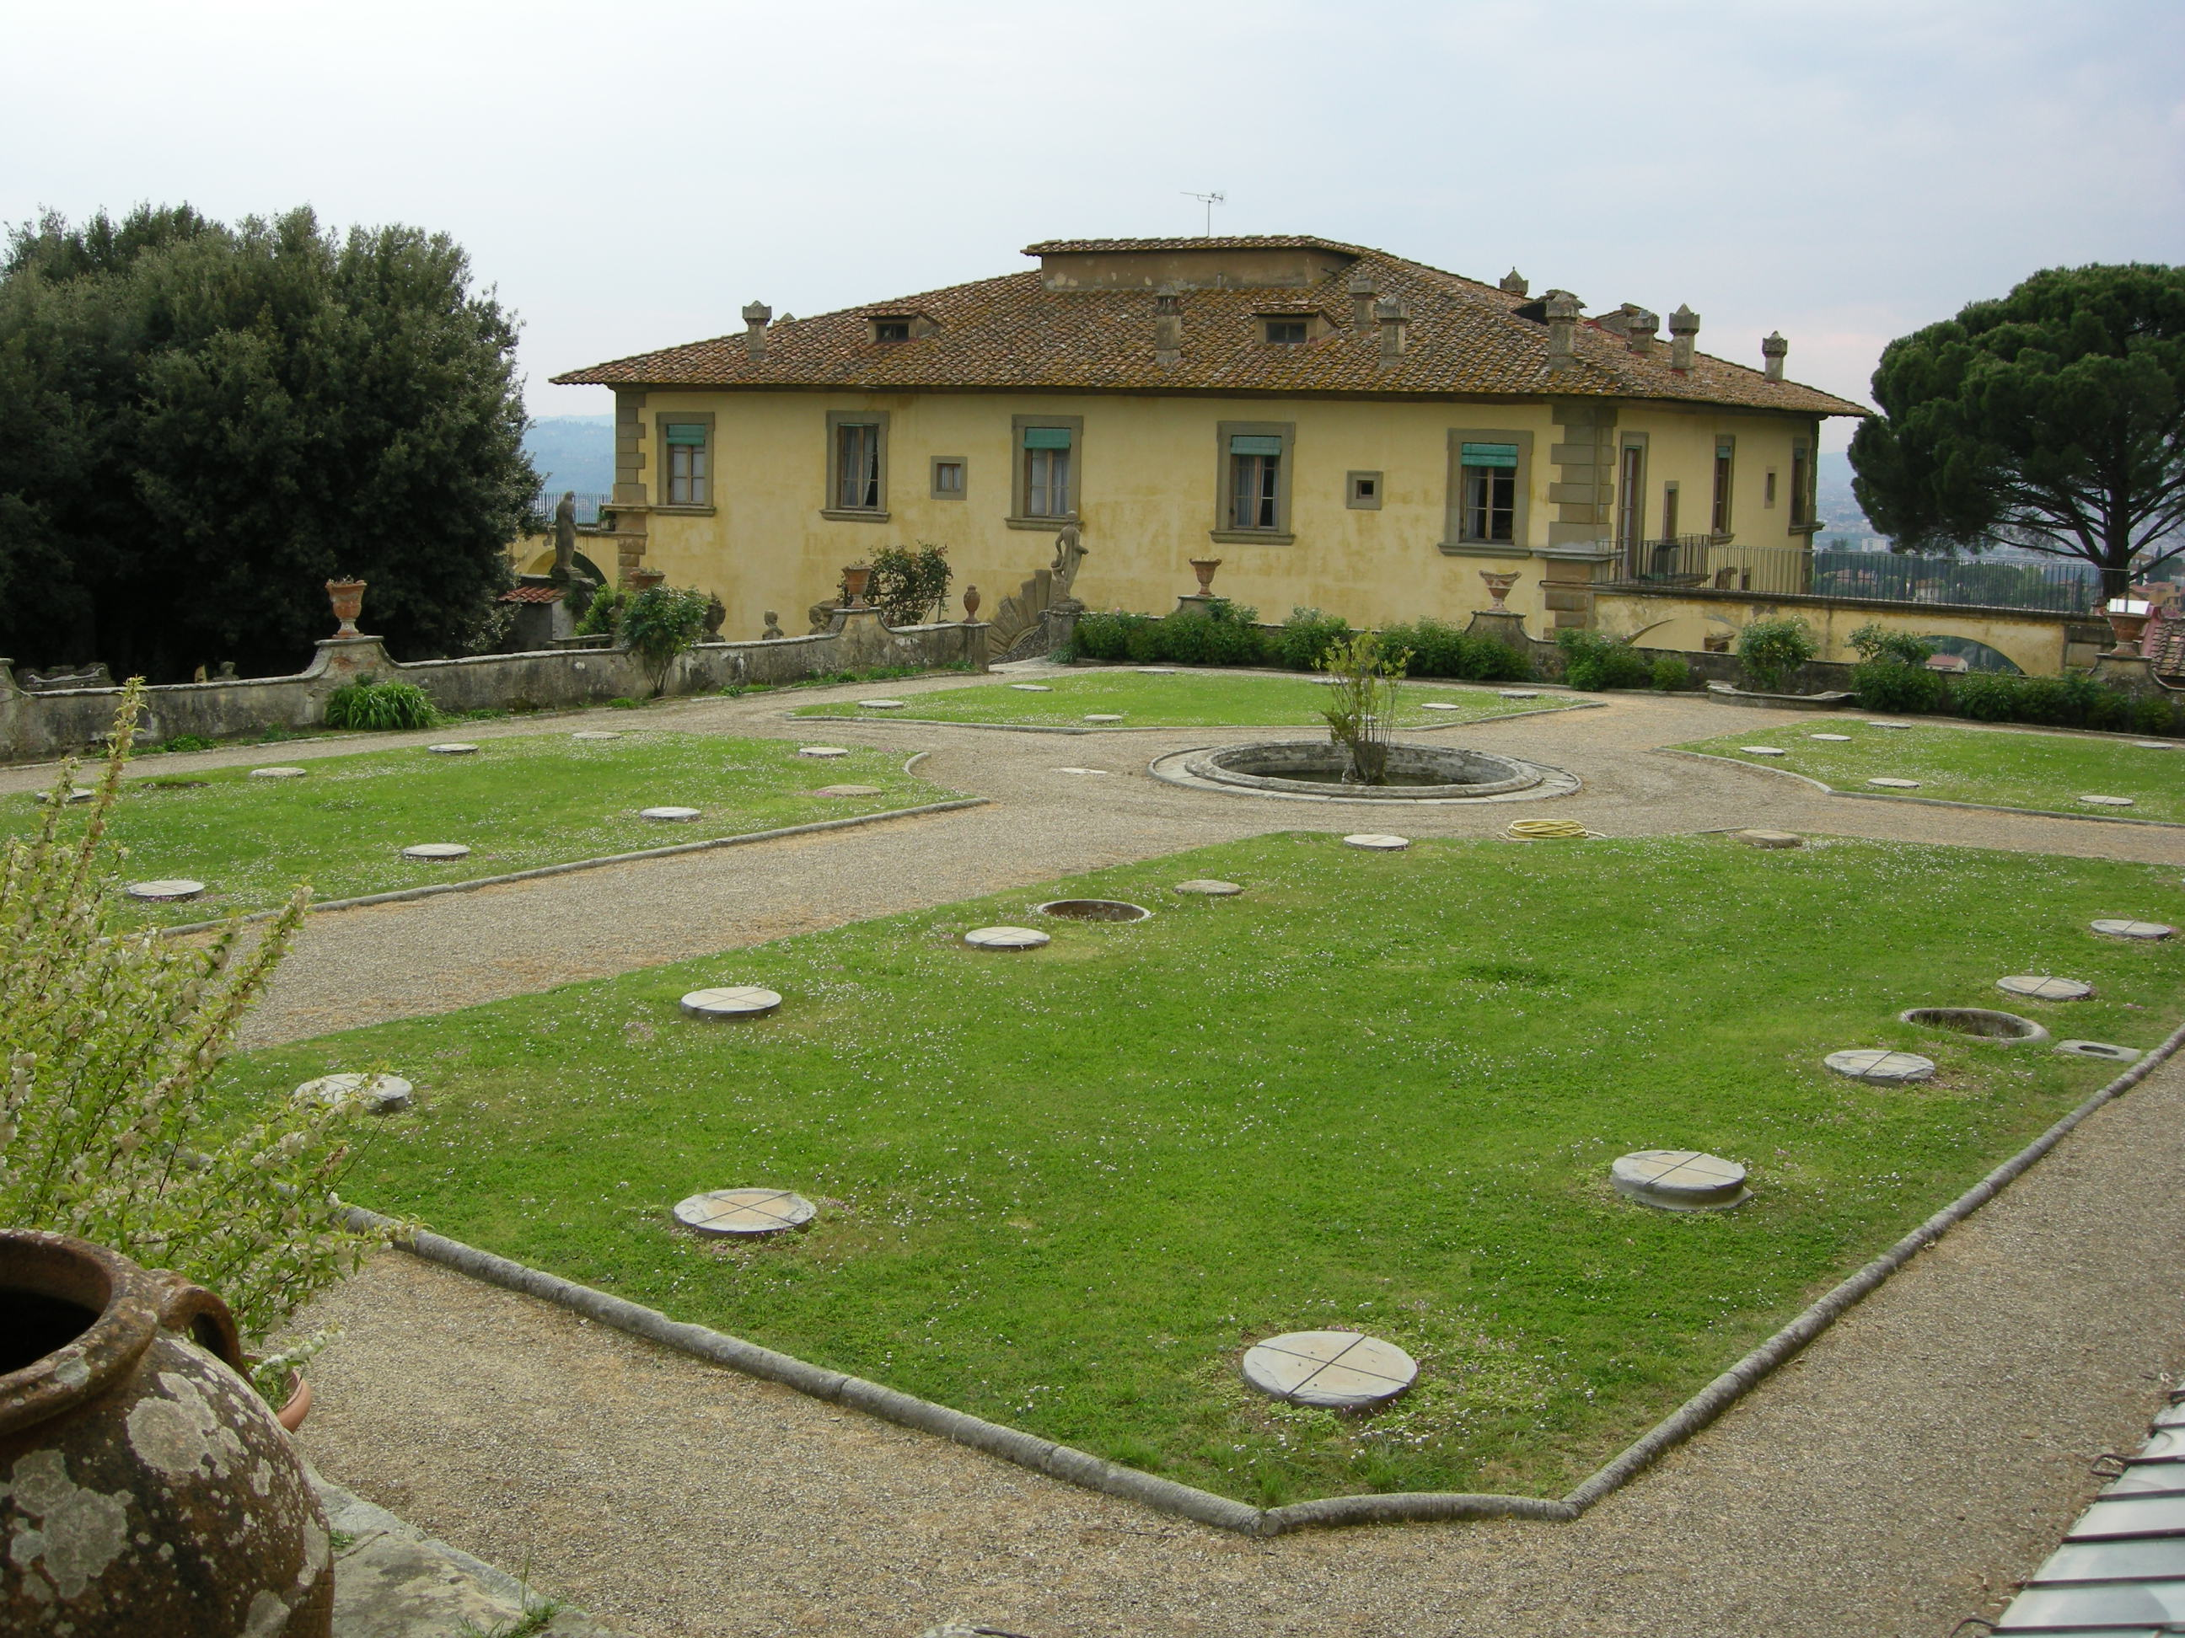
Notes:
Giardino di Villa Gamberaia

Slide 33
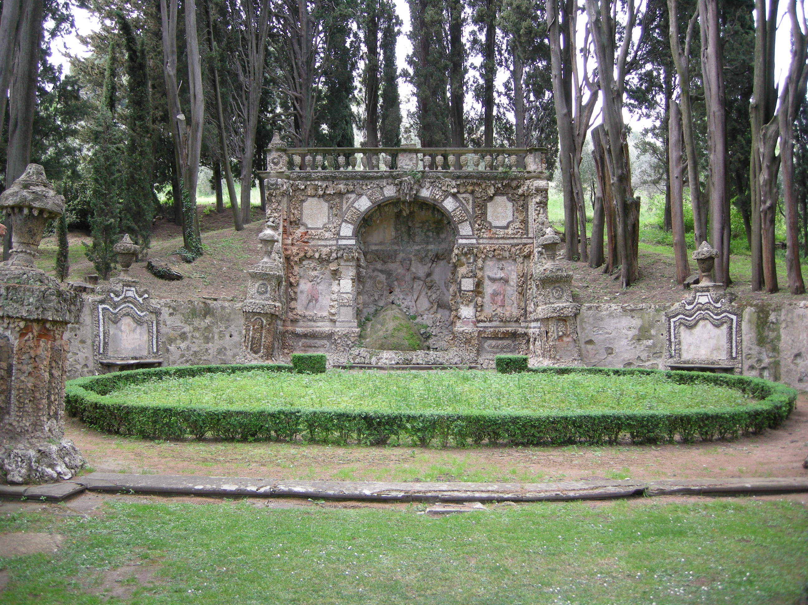
Notes:
Giardino di Villa Gamberaia.-Nimfeo

Slide 34
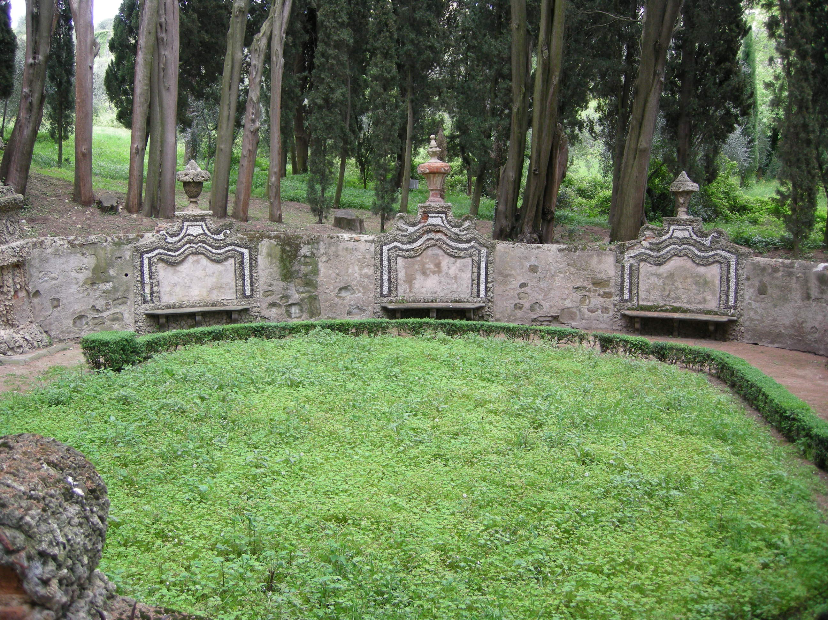
Notes:
Giardino di Villa Gamberaia.-Nimfeo

Slide 35
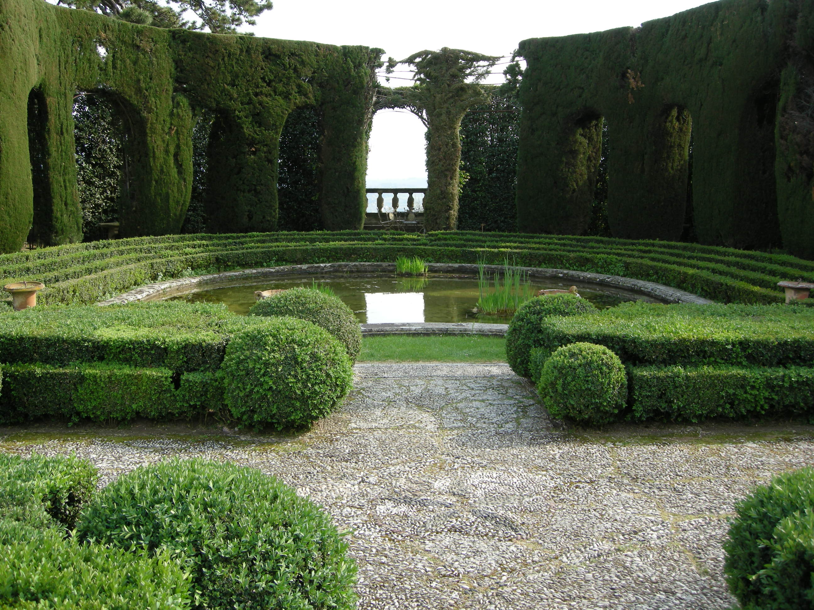
Notes:
Giardino di Villa Gamberaia.-Parterre del agua

Slide 36
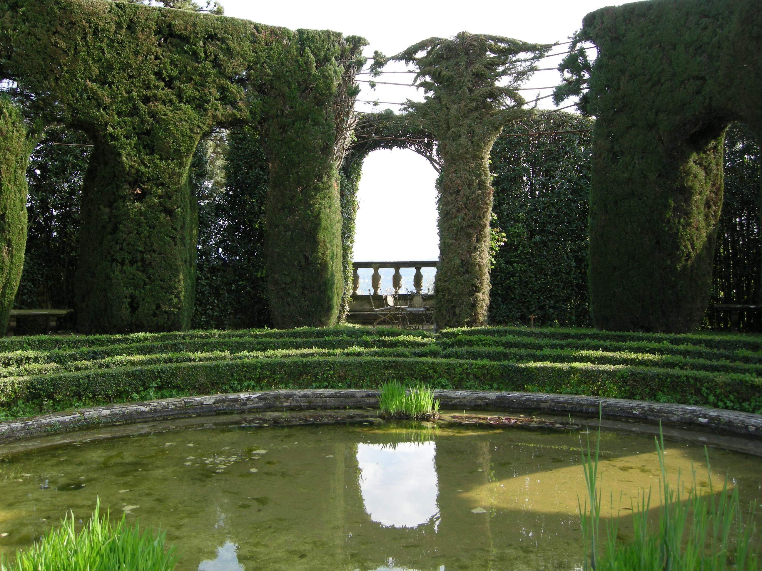
Notes:
Giardino di Villa Gamberaia.-Hemiciclo.-Parterre del agua

Slide 37
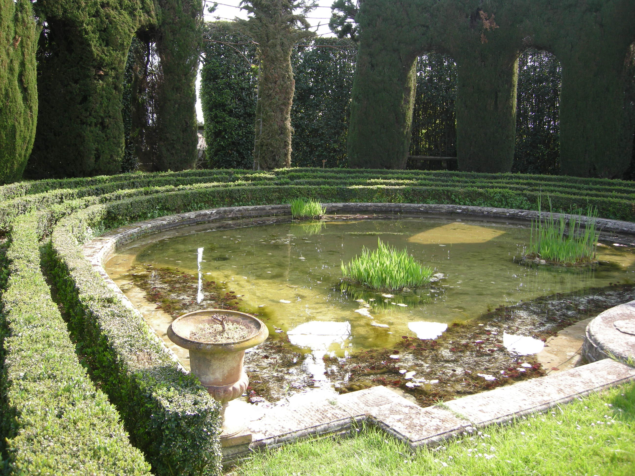
Notes:
Giardino di Villa Gamberaia

Slide 38
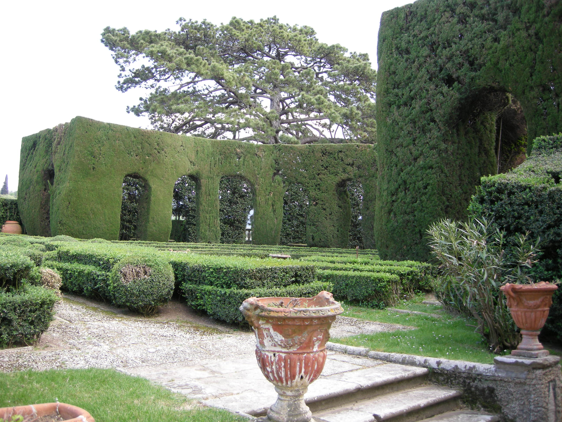
Notes:
Giardino di Villa Gamberaia

Slide 39
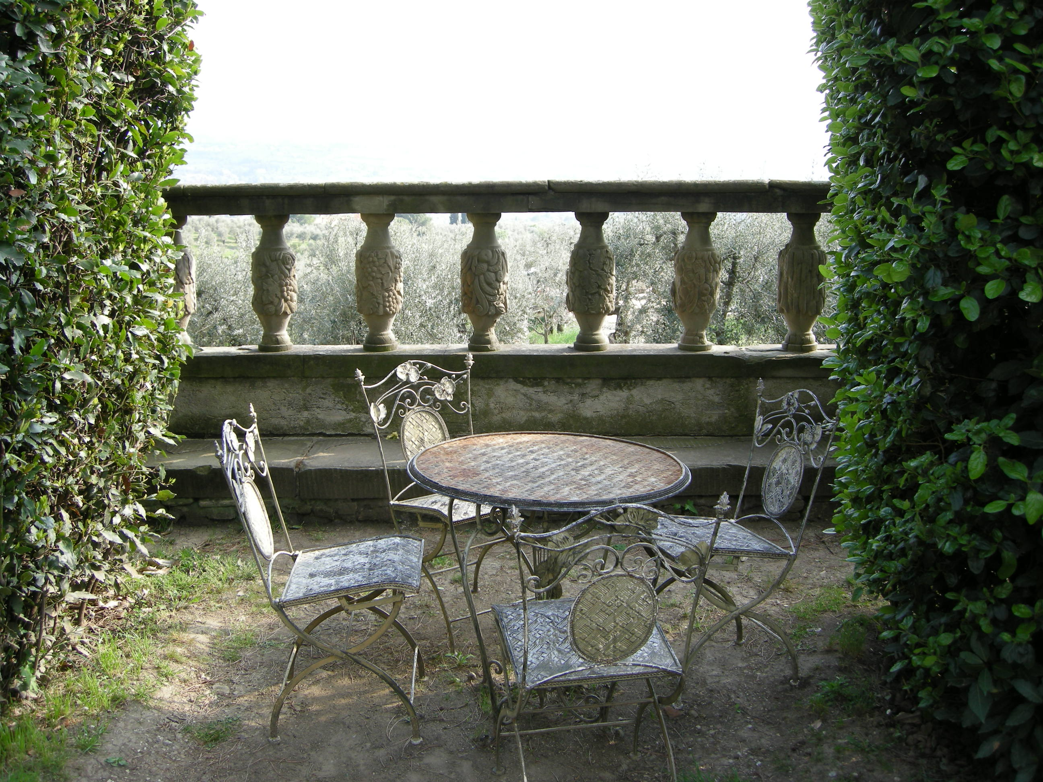
Notes:
Giardino di Villa Gamberaia

Slide 40
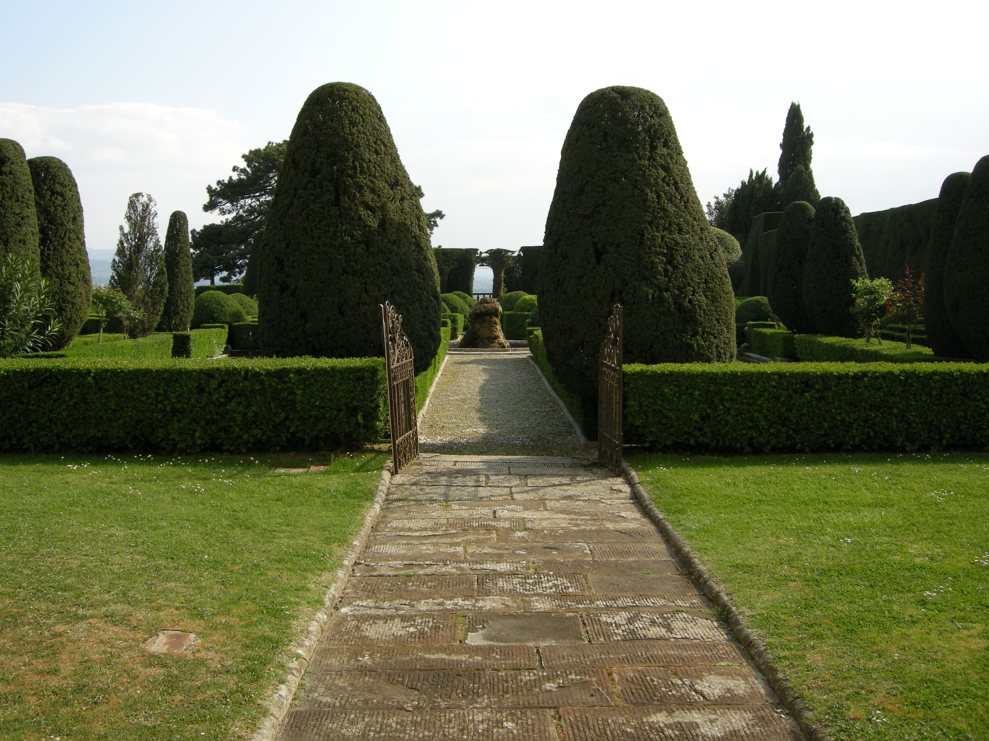
Notes:
Giardino di Villa Gamberaia

Slide 41
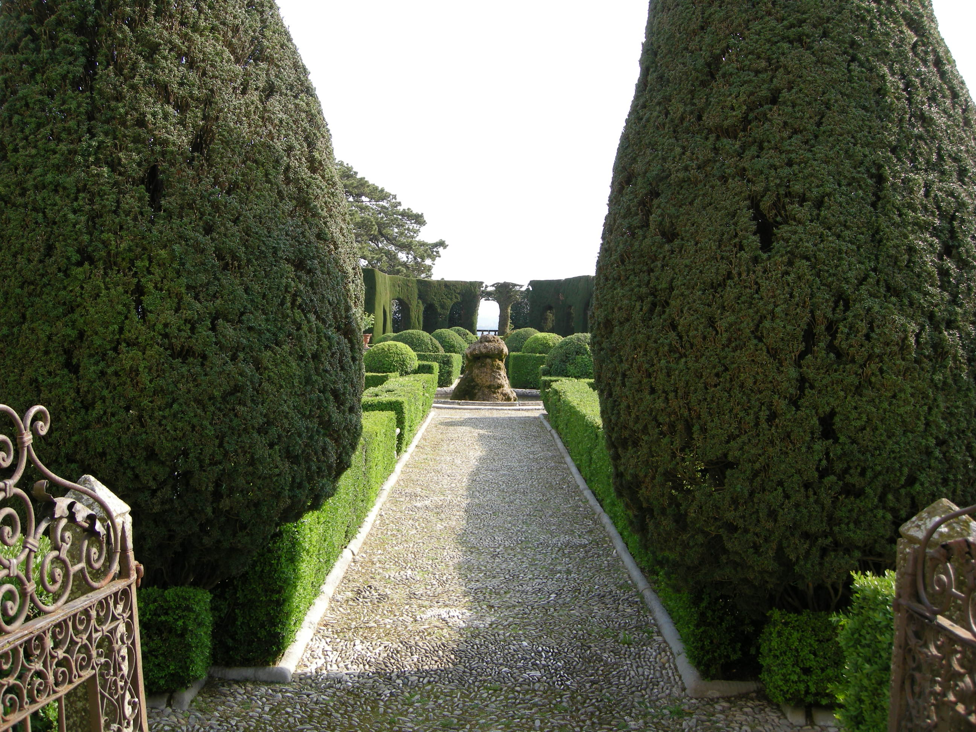
Notes:
Giardino di Villa Gamberaia

Slide 42
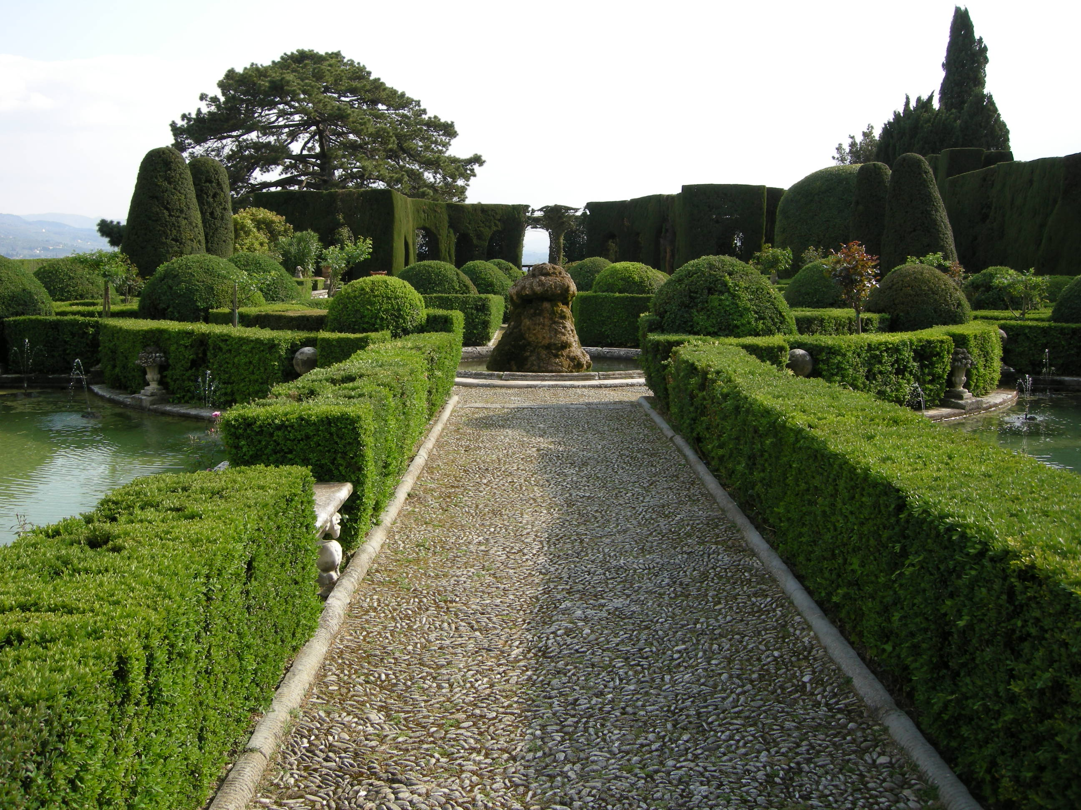
Notes:
Giardino di Villa Gamberaia

Slide 43
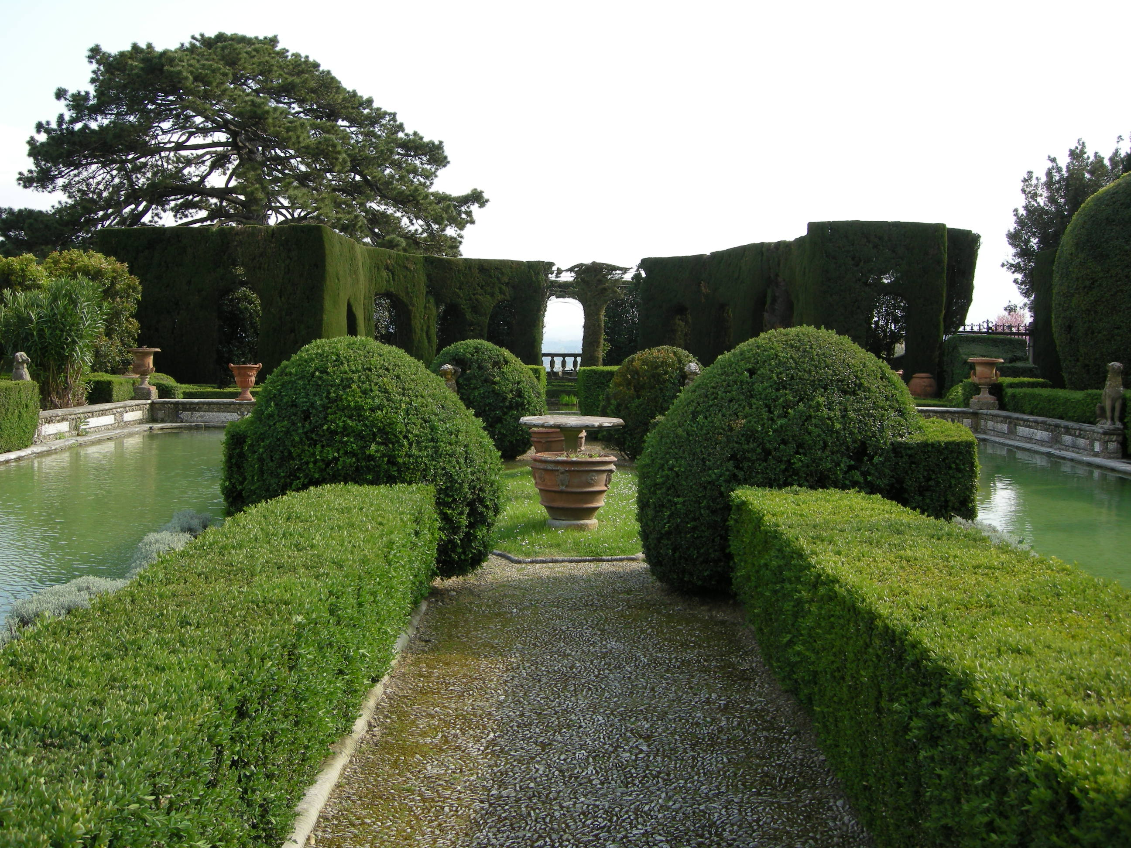
Notes:
Giardino di Villa Gamberaia

Slide 44
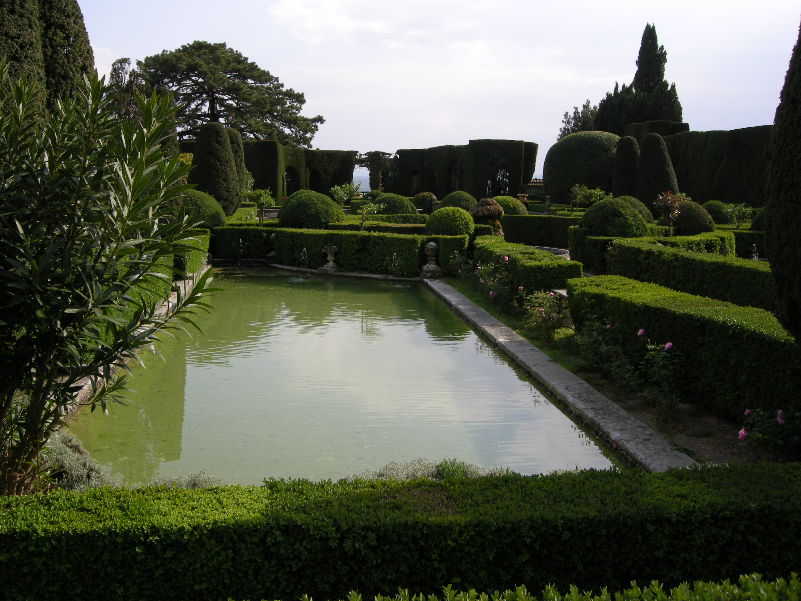
Notes:
Giardino di Villa Gamberaia

Slide 45
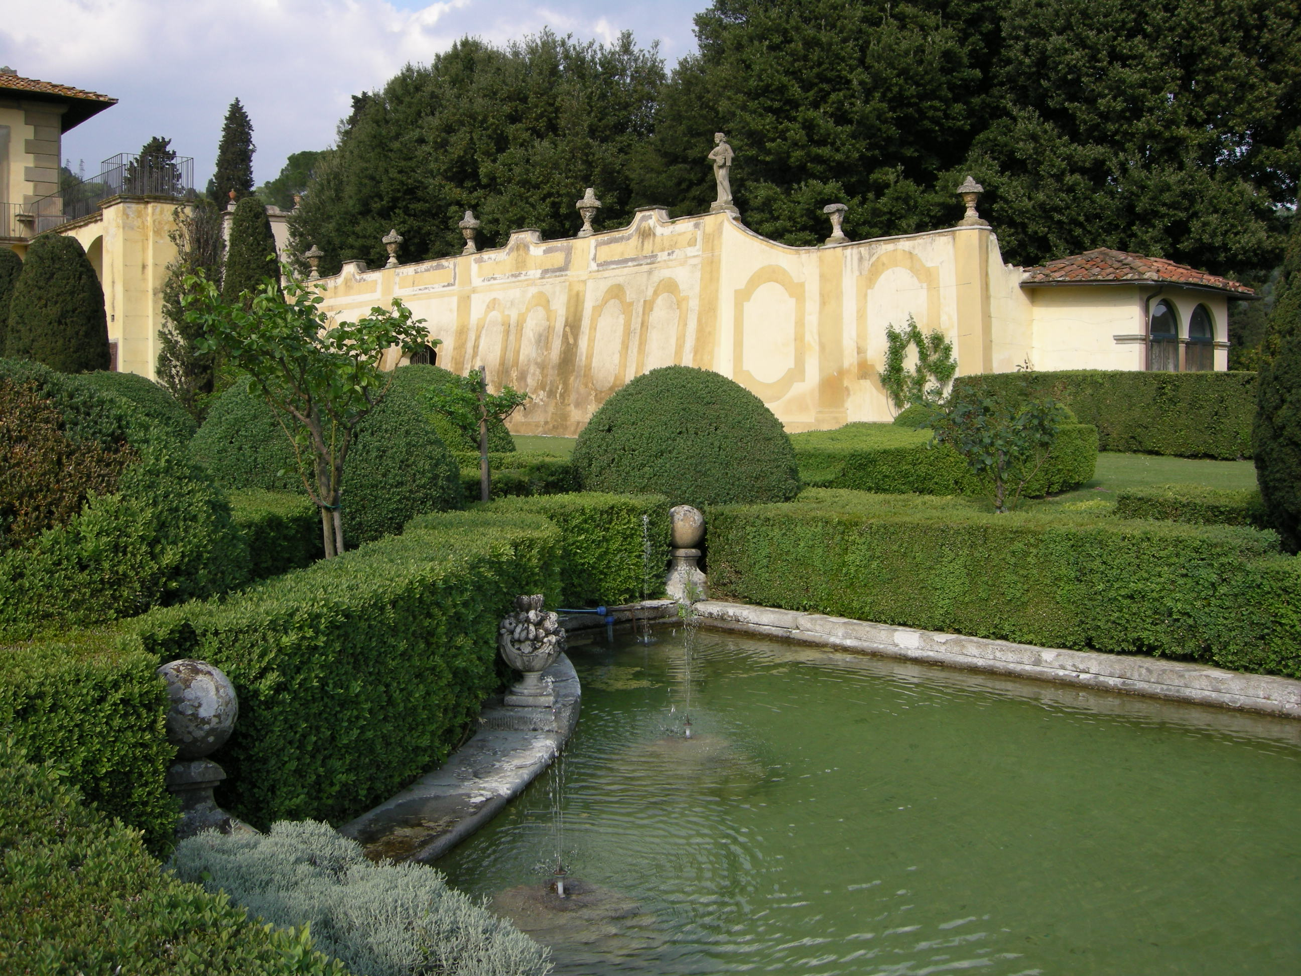
Notes:
Giardino di Villa Gamberaia

Slide 46
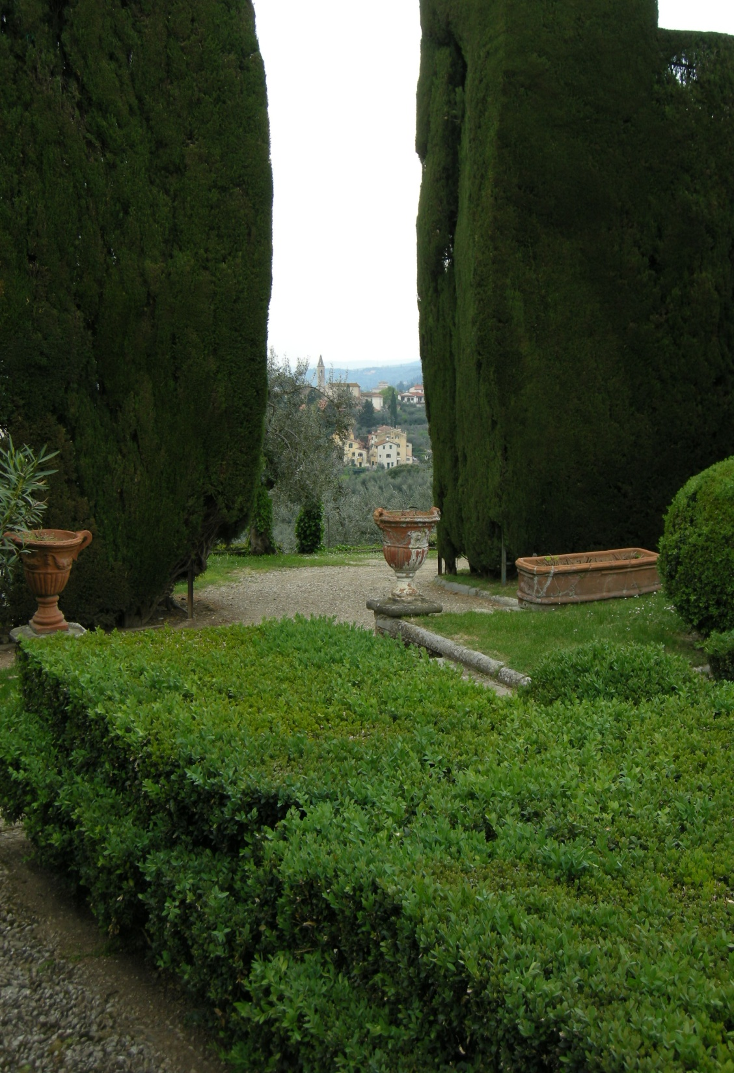
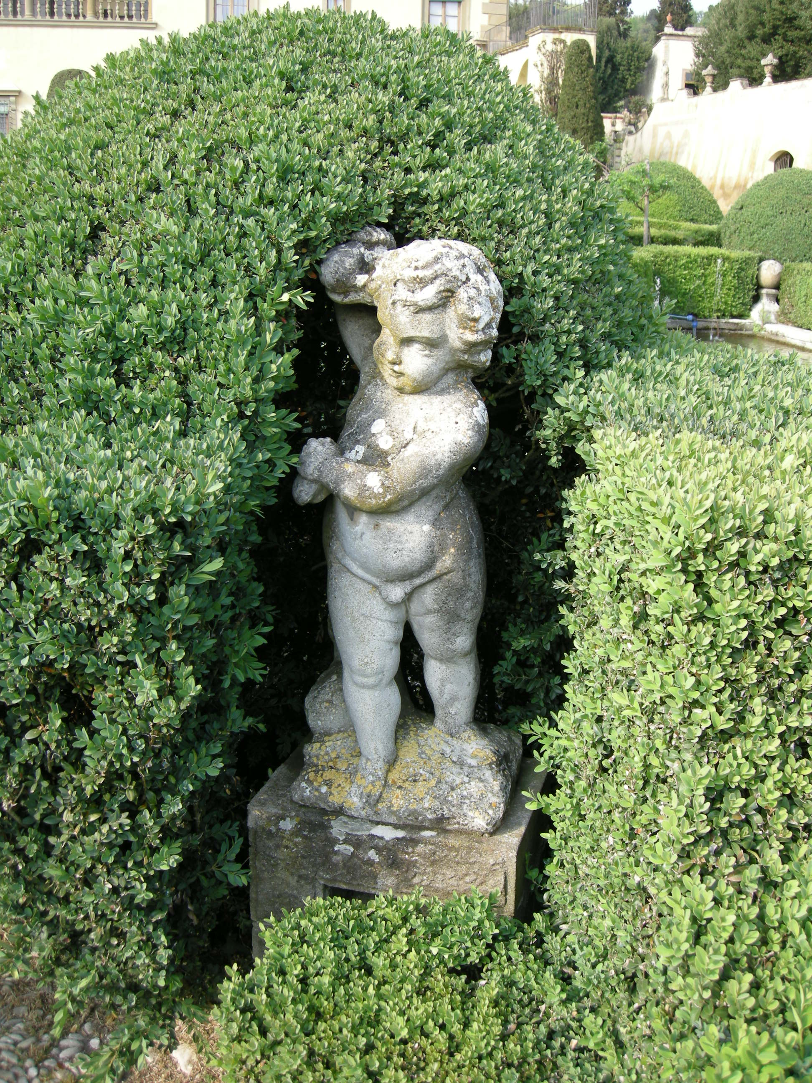
Notes:
Giardino di Villa Gamberaia

Slide 47
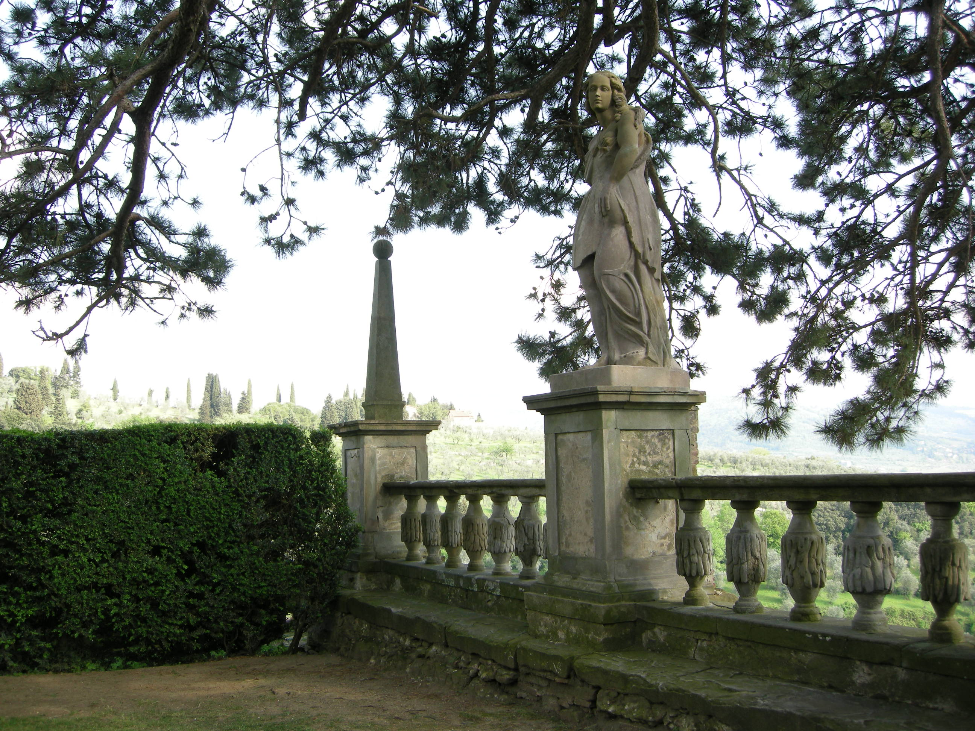
Notes:
Giardino di Villa Gamberaia

Slide 48
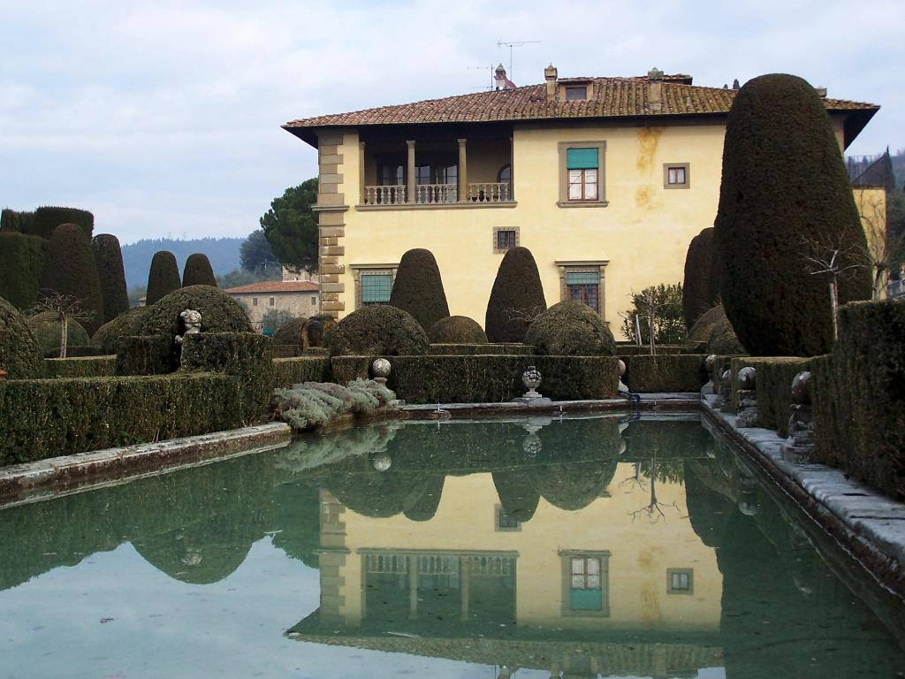
Notes:
Giardino di Villa Gamberaia

Slide 49
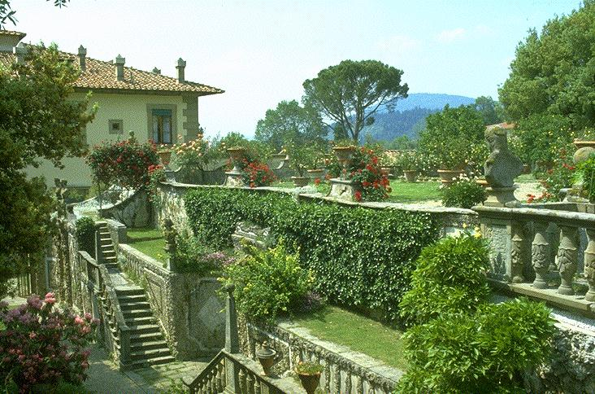
Notes:
Giardino di Villa Gamberaia

Slide 50
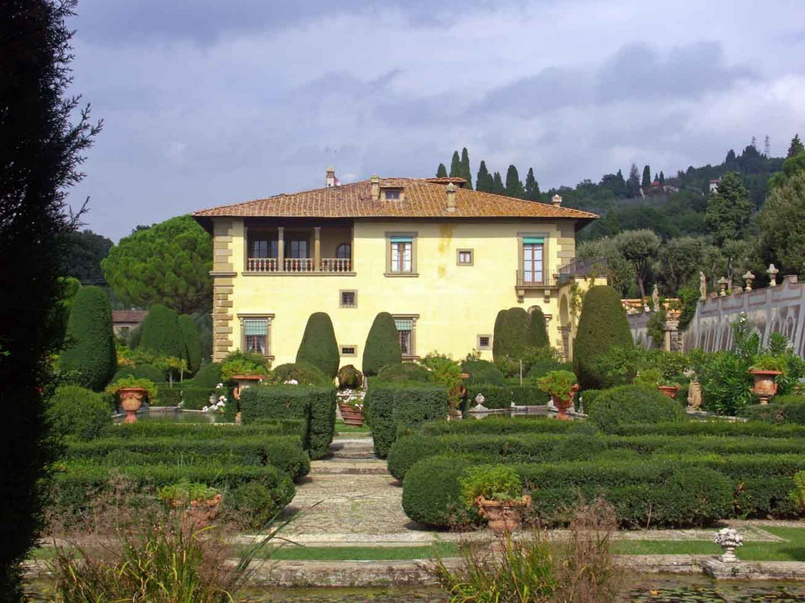
Notes:
Giardino di Villa Gamberaia

Slide 51
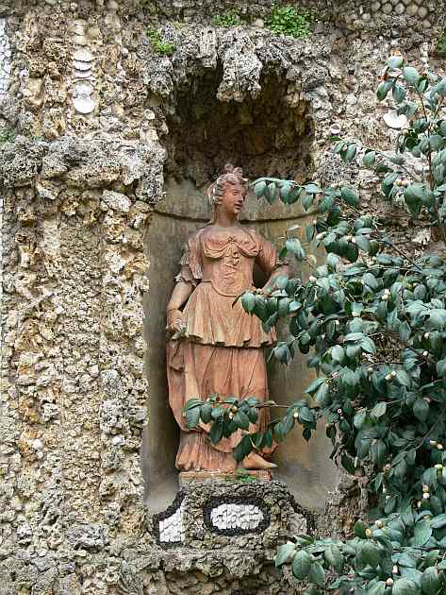
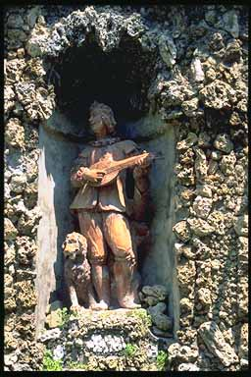
Notes:
Giardino di Villa Gamberaia

Slide 52
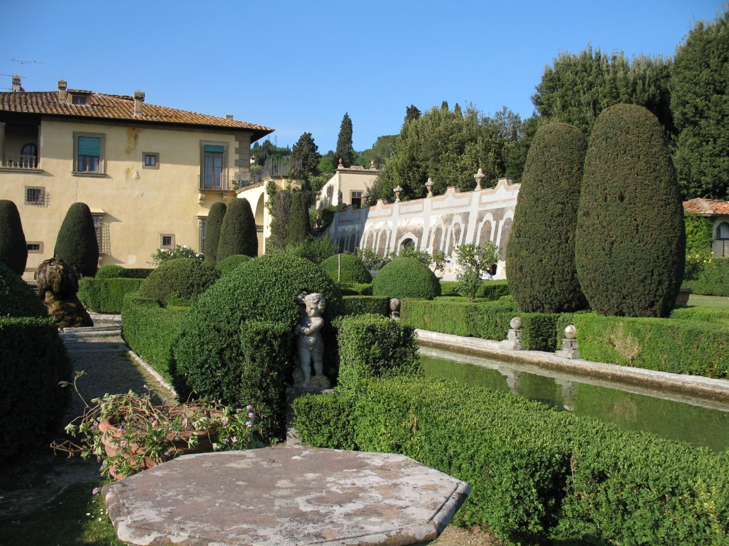
Notes:
Giardino di Villa Gamberaia

Slide 53
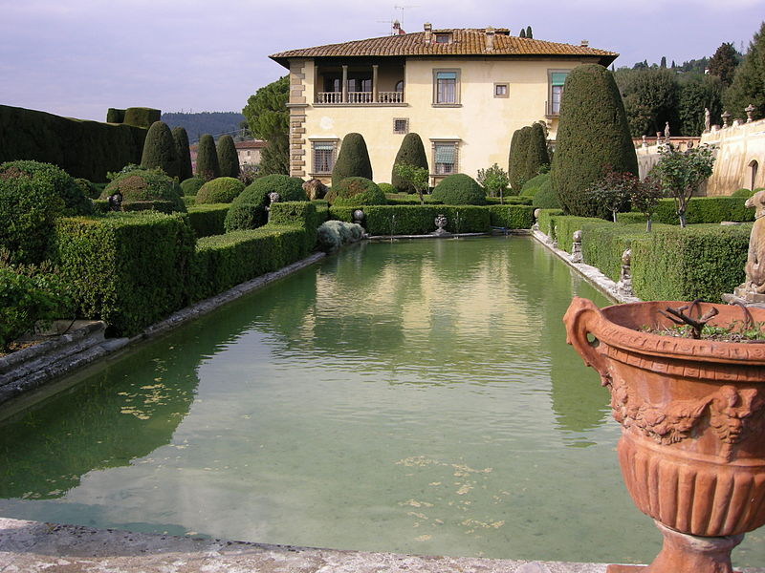
Notes:
Giardino di Villa Gamberaia

Slide 54
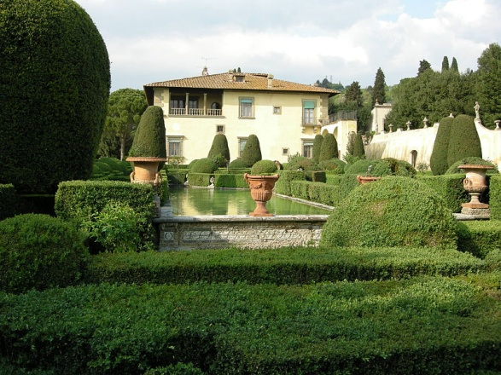
Notes:
Giardino di Villa Gamberaia

Slide 55

Notes:
Giardino di Villa Gamberaia

Slide 56

Notes:
Giardino di Villa Gamberaia

Slide 57

Notes:
Giardino di Villa Gamberaia

Slide 58

Notes:
Giardino di Villa Gamberaia

Slide 59

Notes:
Giardino di Villa Gamberaia

Slide 60


Slide 61

Notes:
Giardino di Villa Gamberaia

Slide 62

Notes:
Giardino di Villa Gamberaia

Slide 63

Notes:
Giardino di Villa Gamberaia

Slide 64
Villa Sommi Picenardi
Más allá de una buena puerta de hierro forjado, un imponente Parque da la bienvenida a los visitantes a esta campaña de la casa de Lombard.
La historia de este lugar comenzó en el siglo XVII, cuando la familia Hall decidió construir su país en la posesión de alta Brianza. Ya existían una torre y un edificio del siglo XIV como un almacén, que posteriormente se anexó a la Villa.
En la parte posterior de la Villa se encuentra la agradable sorpresa de descubrir un delicioso jardín de estilo italiano.

Slide 65
Este jardín es un ejemplo perfecto de alojamiento a las terrazas de la ladera, dividido en el centro por un Director de prospectivo de rampas y escaleras en proporción a un pequeño paisaje y verdes colinas que ocultan el "jardín secreto" detrás de la Villa
Aunque el diseño y decoración de mosaico colorido de la escalera son de inspiración romana, raro ejemplo en Lombardía, en el jardín ya revelan la elegancia del siglo XVIII. Piedra guirnaldas colgantes de la barandilla y el motivo se repite en guirnaldas de rosas en la terraza superior: bronce de caballitos de mar está aumentando en la fuente central y todas las estatuas dan la impresión de ser ornamentos de la vida, en vez de esculturas de piedra de fecha antigua, mitológicos Faunos y urnas con frutas y verduras.

Slide 66
Otra ala de la Villa está bordeado por el "jardín del teatro", un rincón dedicado a la Topiaria y rodeado de escenas de carpes que exaltan la perspectiva como un verde paisaje teatral.
El jardín de Villa jefe Picenardi fue ampliado posteriormente en 1880 con un paisaje inglés Park, sin dañar el jardín más antiguo de estilo italiano. Creó un romántico lago, algunos coordinadores de los alrededores y plantaron varios árboles de considerable importancia.

Slide 67
Excelentes ejemplares centenarios en el plano asplenifolia y haya oriental y algunos arces del Líbano.
En 20 años la Villa fue heredada por el Marqués Paolo jefe Picenardi de Calvatone, que gran amante y experto en jardinería, continuó mejorando el famoso jardín secreto y el Parque Inglés.
Nietos, con amor y mucho esfuerzo, continúan el trabajo.

Slide 68

Notes:
Villa Sommi Picenardi

Slide 69


Slide 70

Notes:
Villa Sommi Picenardi

Slide 71

Notes:
Villa Sommi Picenardi

Slide 72

Notes:
Villa Sommi Picenardi

Slide 73

Notes:
Villa Sommi Picenardi

Slide 74

Notes:
Villa Sommi Picenardi

Slide 75

Notes:
Villa Sommi Picenardi

Slide 76

Notes:
Villa Sommi Picenardi

Slide 77

Notes:
Villa Sommi Picenardi

Slide 78

Notes:
Villa Sommi Picenardi

Slide 79

Notes:
Villa Sommi Picenardi

Slide 80

Notes:
Villa Sommi Picenardi

Slide 81
Giardino di Villa Trinita.-Catania
Excavación en Sicilia son casi siempre maravillosos testimonios del pasado distante.
El jardín de Villa Trinidad en las laderas del Etna se encuentra en un lugar de capas interesantes que volver hacia atrás en el tiempo: restos de una civilización helenística, Imperio Romano, después emergen del suelo convirtiéndose en color y la materia.
En 1382 la lava ha cubierto lo guardas todos, su mole muchos tesoros del pasado, algunos de los cuales han salido a la luz gracias a tala piedra voluta en generaciones recientes para plantar las

Slide 82
Hoy Salvatore Bonajuto, propietario de Trinidad, Ingeniero Agrónomo, paisajista, quiso crear un jardín de 3 hectáreas con las muchas muestras del pasado aún es evidente.
Los pasillos de piedras llaman "rasule" de canales de riego llamado "saje" y, por supuesto, la roca de la lava, que es el protagonista todo el parque.
SAJE, riego muy había fascinado a los visitantes e invita a los niños para el sorteo del juego, una ruta, que caracteriza el paisaje fuertemente y con el paso del agua actúa como un narrador durante la visita del huerto.

Slide 83
Un huerto todavía lavado con este método tradicional y un viñedo de las variedades locales antiguas son el marco para una colección botánica de plantas de muchos países tropicales, por lo tanto jardín ; porque Sicilia "jardín" y "villa l ' Agrumeto" es el jardín ornamental.
Paseando por el parque, sorprendiéndose ante los nuevos efectos visuales, se puede admirar una vasta colección de palmeras, plantas suculentas, iris, arbustos de frutos exóticos, no puede faltar una incipiente colección cítrica, como se ha dedicado un amplio espacio al Mediterráneo, donde soportes inigualables para su Majestad la antigua Europea árbol ortiga también conocido como "spaccasassi“.-Celtis australis..

Slide 84
Entre las áreas notables del natural interés una bolsa de tierra con roble que crece espontánea, un tiempo, la Colonia "Etna", hoy desaparecido y un baño de emergencia rocosas naturales lava, donde acumula agua de lluvia importante a tomar de migrar grúas hacia el sur.

Slide 85

Notes:
Giardino di Villa Trinita.-Catania

Slide 86

Notes:
Giardino di Villa Trinita.-Catania

Slide 87

Notes:
Giardino di Villa Trinita.-Catania

Slide 88

Notes:
Giardino di Villa Trinita.-Catania

Slide 89

Notes:
Giardino di Villa Trinita.-Catania

Slide 90

Notes:
Giardino di Villa Trinita.-Catania

Slide 91
GIARDINO DUCALE DI PARMA
Buscado por Ottavio Farnese, duque de Parma y Piacenza, que lugar para el ocio, el jardín grande al oeste de la quebrada que atraviesa Parma nació en el siglo de mid-16th de parcelas privadas y áreas hortícolas.
La estructura actual obedece a Philip II, duque de Borbón, que en medio de la remake de siglo XVIII confiada al Francés arquitecto Ennemond Alexandre Petitot, portador del refinado gusto de transición entre la rocalla y el neoclasicismo. Inspirado en los tratados de jardinería francesas entre los siglos XVII y XVIII, caracteriza el diseño a través de geometrías rigurosos.

Slide 92
El tipo francés es claramente legible hoy, después de renovación importante terminada en 2001, que se ha restaurado el suelo correcto y redefinir las áreas verdes.
Los cables de la entrada principal en la "gran estrella", esbozada por majestuosos árboles de plano que se remonta a la época de la duquesa Maria Luigia (1820); Resulta de la Avenida Central, con la castaña de caballo, que tiene como fondo de un estanque.
Los setos de Carpe y Arce árboles que rodean las arboledas están optimistas por senderos Les palissades' de tilos que tallaban ventanas arqueadas.

Slide 93
El jardín está adornado con doce estatuas de deidades mitológicas y cinco jarrones monumentales en blanco escultor Jean-Baptiste Boudard (1710-1768) del corte del Carrara Mármol.El parque comprende edificios: del siglo XVI Palazzo Ducale, completamente reformado en las líneas clásicas del siglo XVIII, está decorado con pinturas y a veces espectaculares de estuco. Il Palazzetto Sanvitale conserva la maravillosa armonía de la estructura final de siglo XV, gracias a la perfecta simetría y amplias galerías.
En uno de los hermosos bosques del jardín está rodeado por el templo del siglo XVIII construido en forma de ruinas, donde era representaciones Arcadian.

Slide 94

Notes:
Giardino Ducale di Parma.

Slide 95

Notes:
Giardino Ducale di Parma.-q

Slide 96

Notes:
Giardino Ducale di Parma.-

Slide 97

Notes:
Giardino Ducale di Parma.

Slide 98

Notes:
Giardino Ducale di Parma.

Slide 99

Notes:
Giardino Ducale di Parma.

Slide 100

Notes:
Giardino Ducale di Parma.-

Slide 101

Notes:
Giardino Ducale di Parma.

Slide 102

Notes:
Giardino Ducale di Parma.

Slide 103

Notes:
Giardino Ducale di Parma.-

Slide 104

Notes:
Giardino Ducale di Parma.

Slide 105

Notes:
Giardino Ducale di Parma.

Slide 106

Notes:
Giardino Ducale di Parma.-

Slide 107

Notes:
Giardino Ducale di Parma.

Slide 108

Notes:
Giardino Ducale di Parma.

Slide 109

Notes:
Giardino Ducale di Parma.-

Slide 110

Notes:
Giardino Ducale di Parma.

Slide 111

Notes:
Giardino Ducale di Parma.-

Slide 112

Notes:
Giardino Ducale di Parma.-

Slide 113


Notes:
Giardino Ducale di Parma.-

